Slide 1

وصف مساق مسح العهد الجديد
د. ريك جريفيث• مؤسسة الدراسات اللاهوتية الأردنية• BibleStudyDownloads.org

Slide 2

عرِّف عن نفسك
الإسم
البلد
العائلة
الكنيسة
هدف المساق
الإسم
البلد
البرنامج
العائلة
الكنيسة
هدف الخدمة
20$ لكل شخص بدل الملاحظات

Slide 3

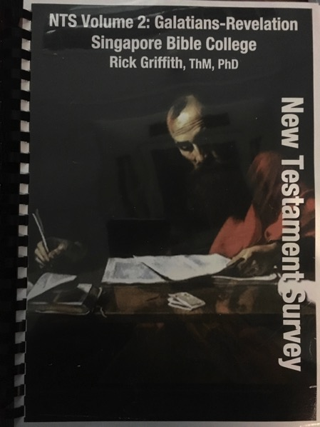
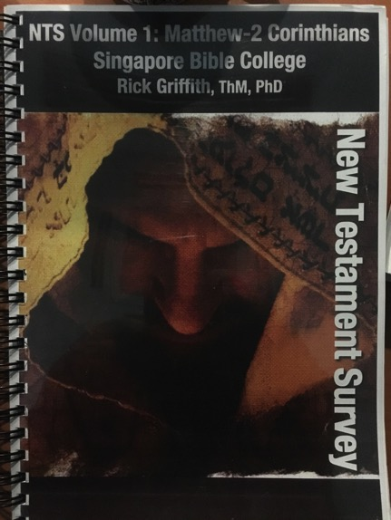
خيارات الملاحظات
رقمية على
BibleStudyDownloads رابط مسح العهد الجديد
(مجاناً)
مطبوعة
(20 دولار للنسخة)

Slide 4
قائمة تسجيل الرسائل البولسية
الإسم | هاتف | إيميل | البحث |  | المشروع
 |  |  | أ : ورقة بحثية | ب : 100 شريحة | 1 : ترجمة مسح عهد جديد | 2 : ترجمة الكتاب أساسياً | 3: تعليم خمس محاضرات
X | X | X | X
X | X | X |  | X | X
X | X | X |  | X |  | X
X | X | X |  | X |  |  | X
X | X | X |  | X
Name | Email | Degree | Project

Slide 5


تايلاند • منغوليا • ميانمار • أندونيسيا
سوزان تعلم زوجات طلاب كلية سنغافورة للكتاب المقدس
Notes:
كانت إحدى المهمَّات التي قامت بها هي تعليم زوجات القادة في كلِّيَّة سنغافورة للكتاب المقدَّس. السيِّدات الخمس في هذه الصورة هُنَّ من خمس دولٍ مختلفة! وقادت سوزان أيضًا درس الكتاب المقدَّس للسيِّدات في كنيستنا.
One assignment was teaching the wives of leaders at SBC. These 5 women come from 5 different nations! She also has led the woman's Bible study at our church.
______
Common-83

Slide 6

تعليم السيدات
تعليم الكتاب المقدس
أميركا • سنغافورة • نيوزيلاندا• هولندا
Notes:
على مدى العقود السابقة، قامت سوزان بالتعليم في مجموعاتٍ كثيرةٍ للسيِّدات كانت تلتقي أسبوعيًّا لعمل درس الكتاب المقدَّس.
___________
Common-82

Slide 7
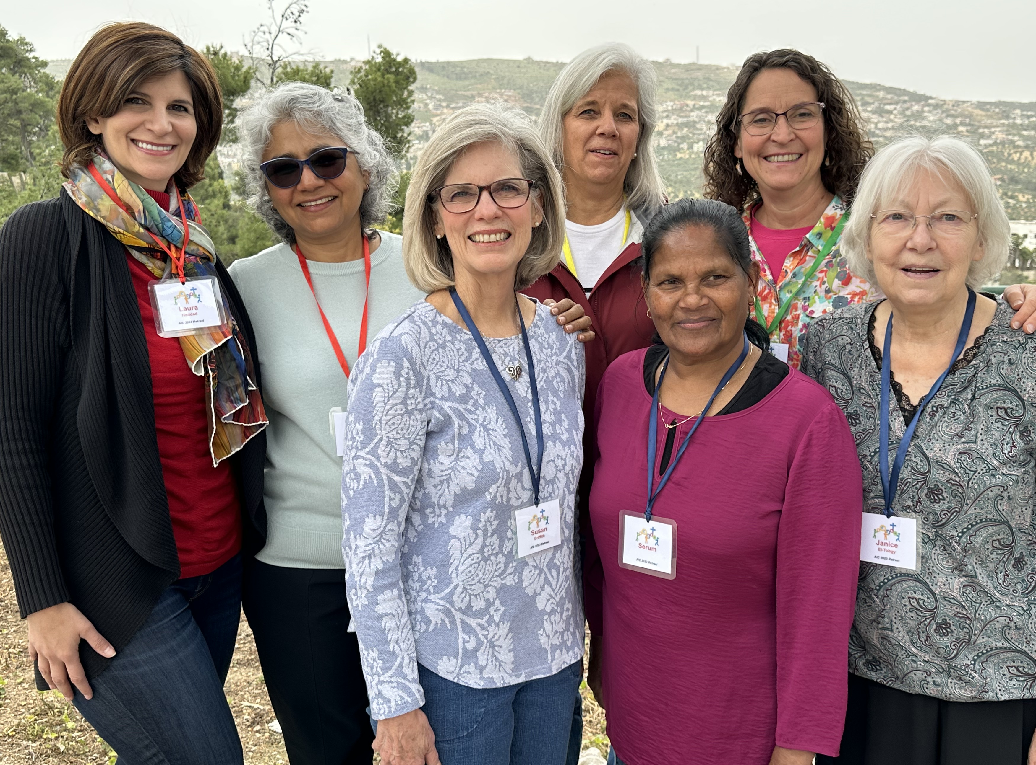
خدمة السيدات
السيدات يوم الأربعاء

Slide 8
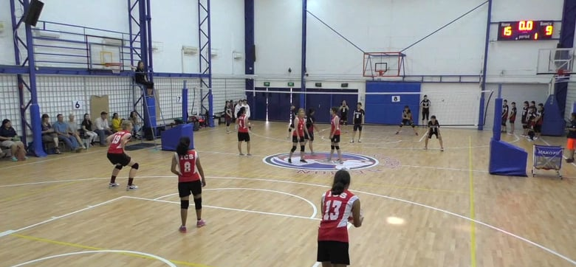
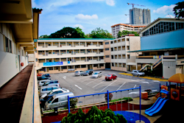
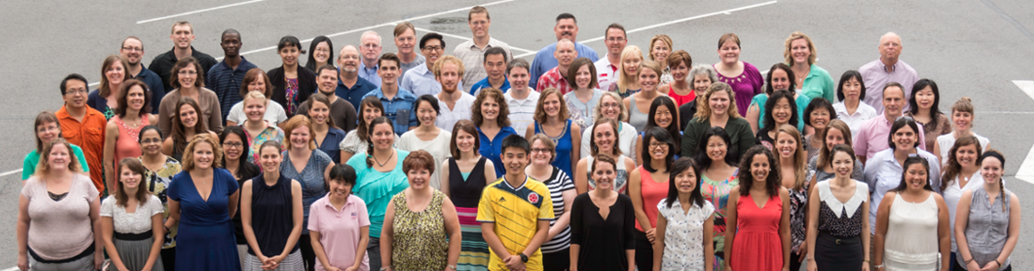
مدرسة المجتمع الدولية
(تأسست عام 1993)

Slide 9




يدرس في مدرسة المجتمع الدولية الآن أكثر من 400 طالب
المملكة المتحدة
السويد
كوريا
سويسرا
اليابان
إيطاليا
أمريكا
تايلاند
الهند
المكسيك
مدرسة المجتمع الدولية
فنزويلا
أندونيسيا
البرازيل
جنوب أفريقيا
استراليا
Notes:
______________
Common-85

Slide 10
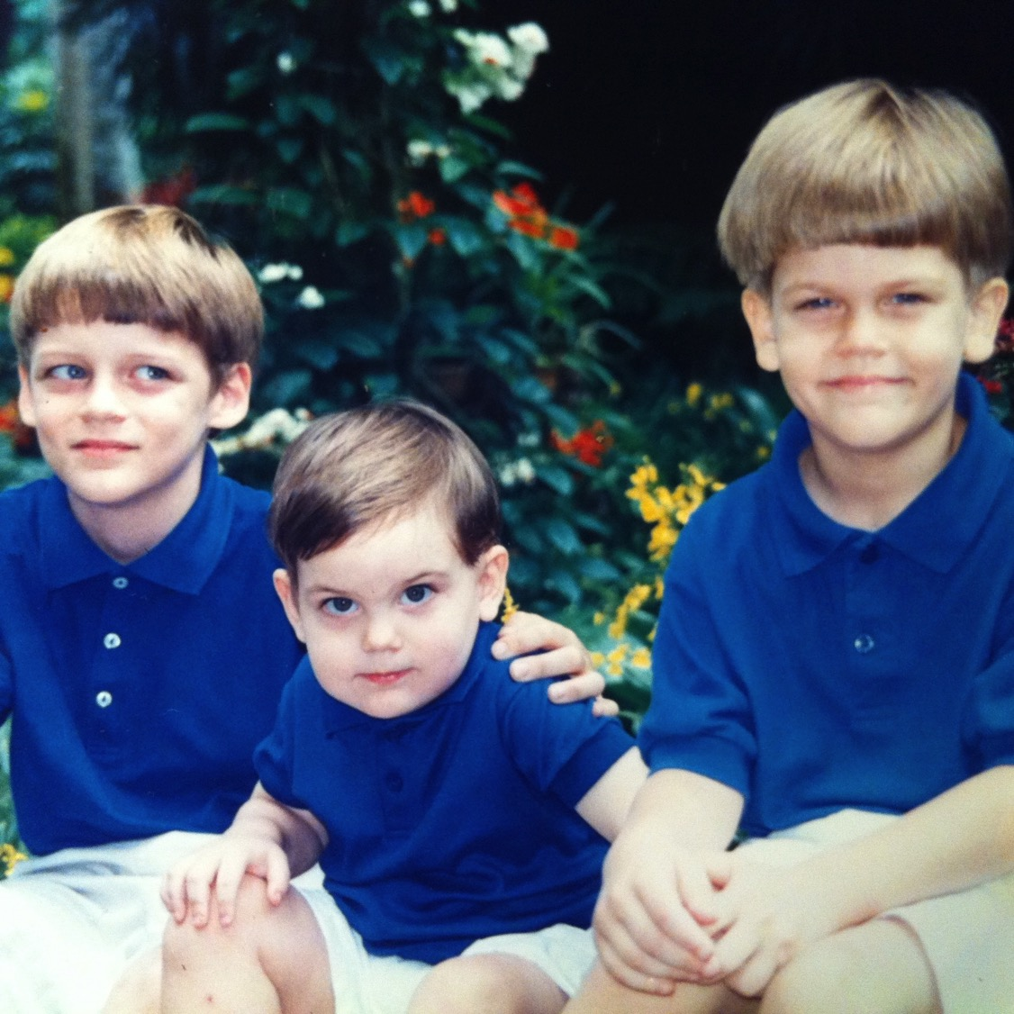
أولادنا الثلاثة
Notes:
قمنا بتربية ثلاثة أولاد في سنغافورة حتَّى وقت انتقالهم إلى الولايات المتَّحدة الأميركيَّة للدراسة الجامعيَّة.
________
Common-62

Slide 11
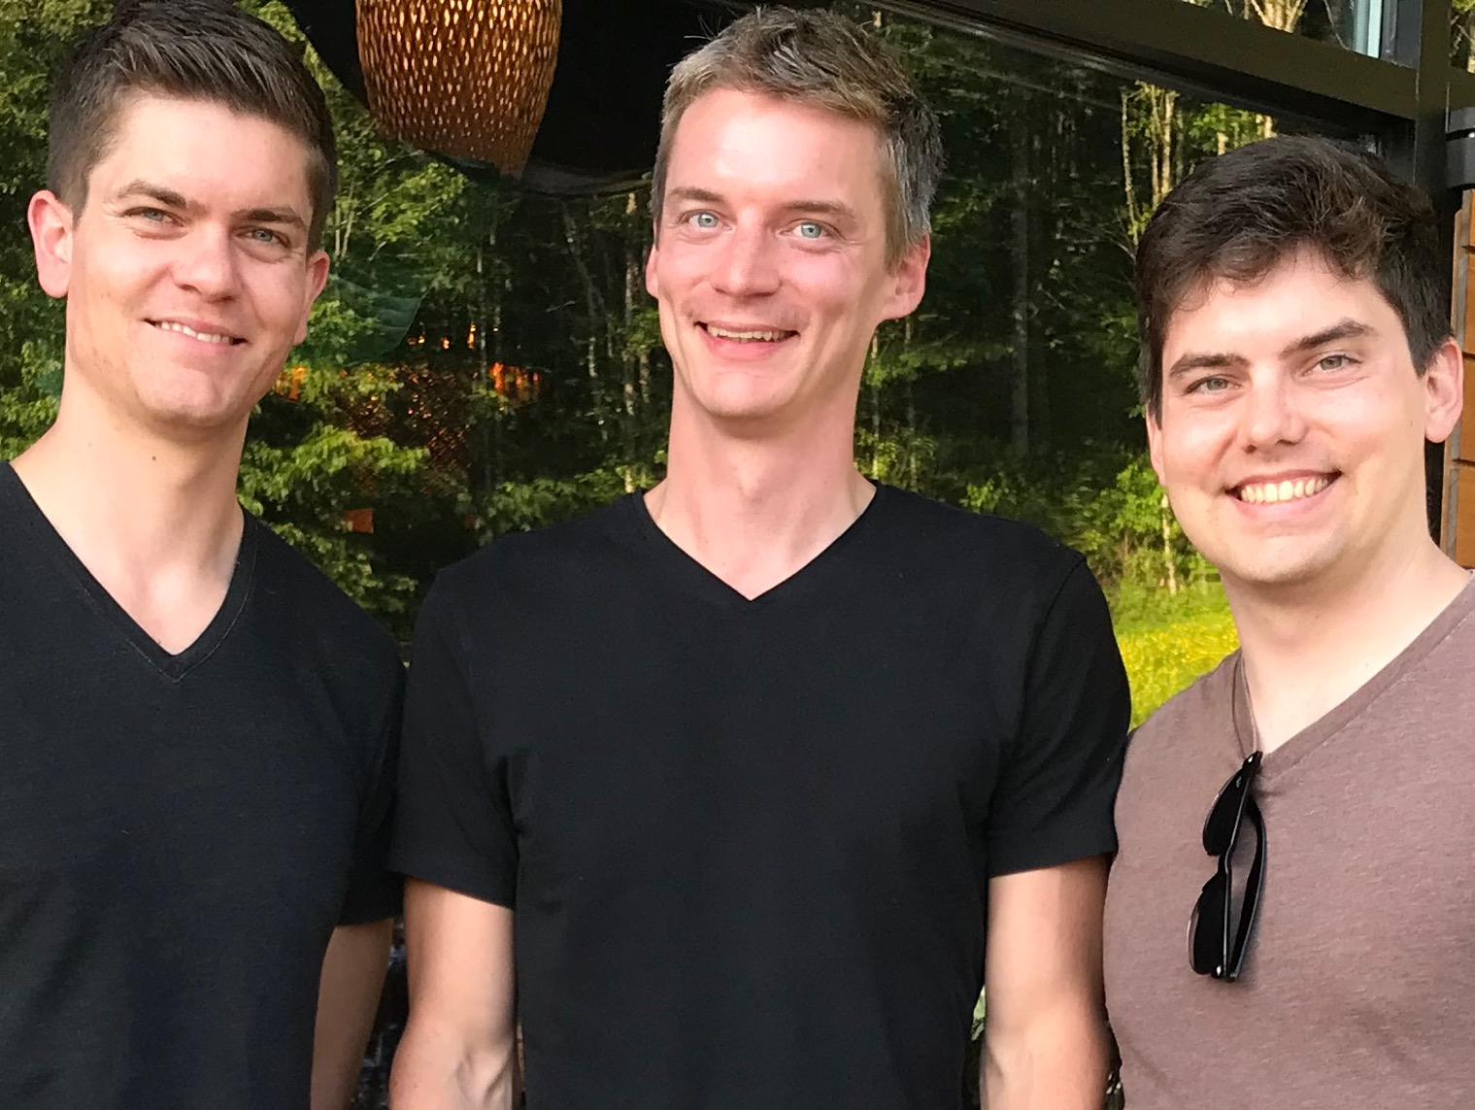
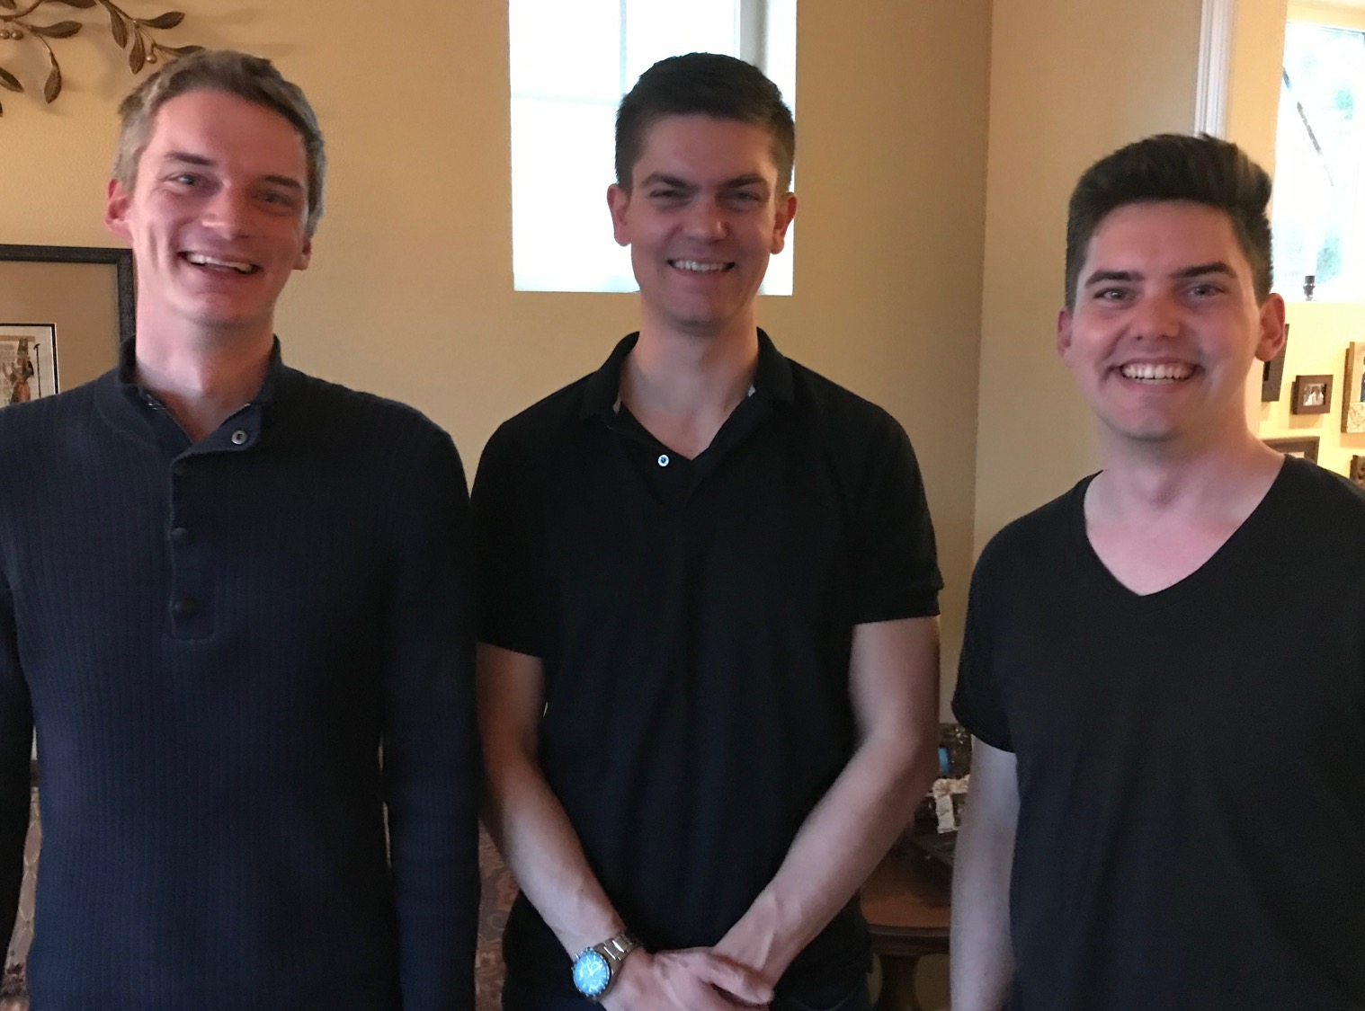
أولادنا الثلاثة

Slide 12
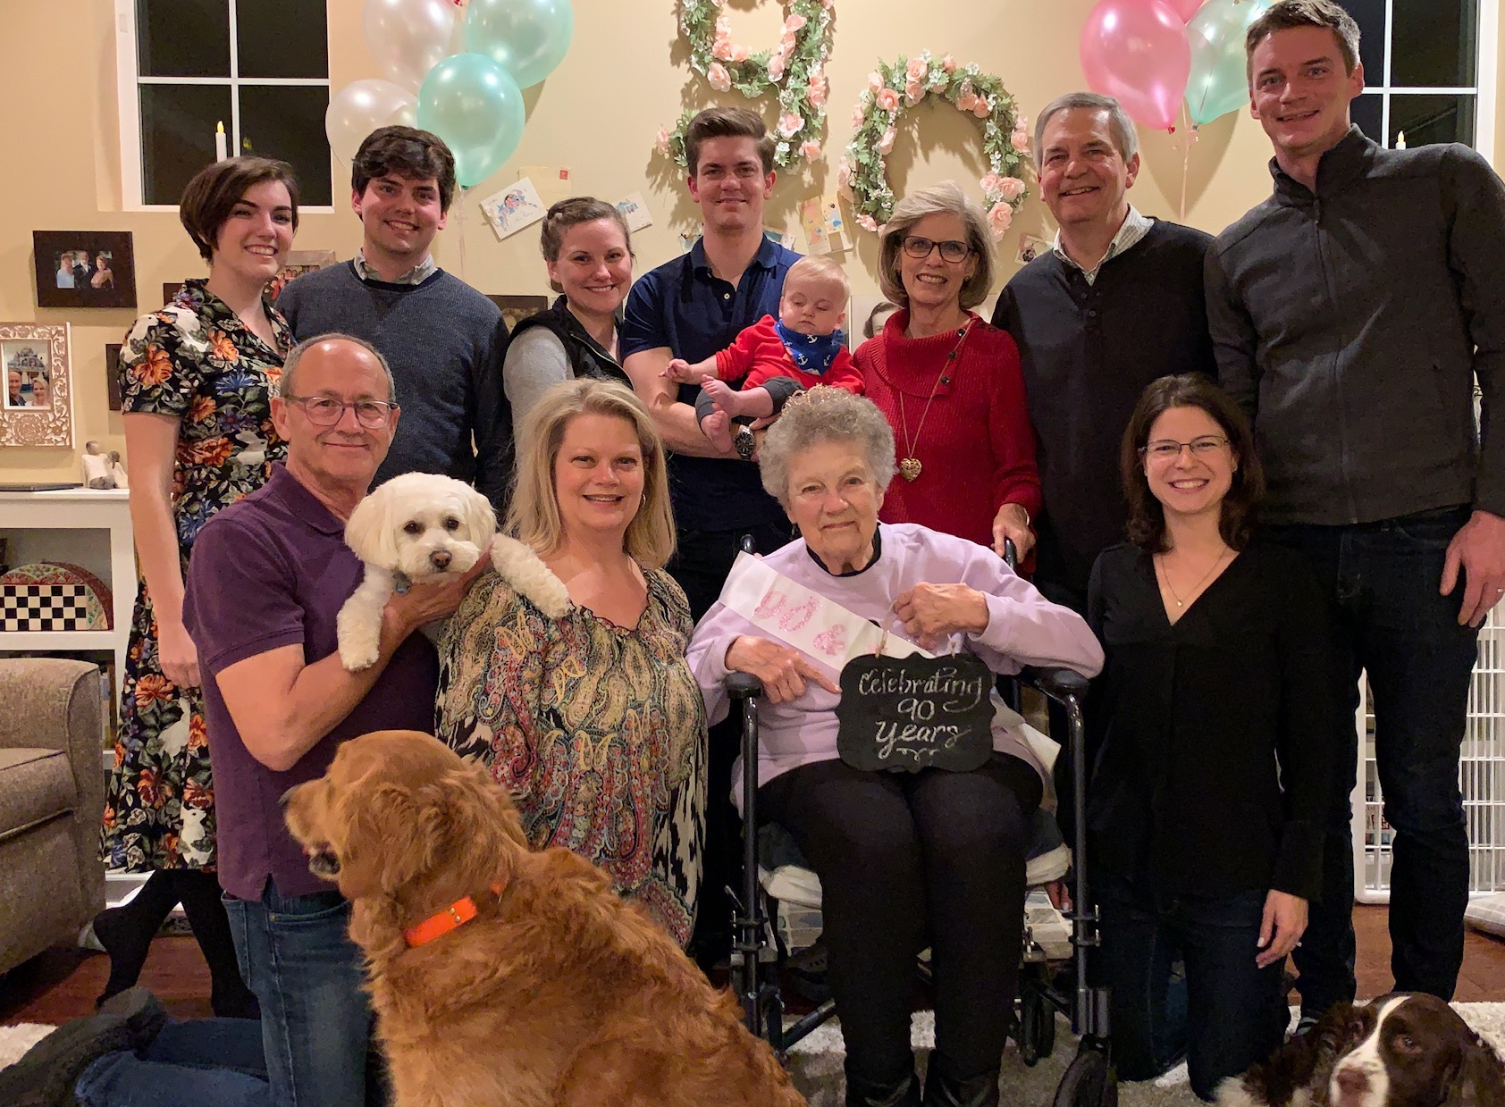
عائلة جريفيث
28 تشرين ثاني 2019
2020
ريك وسوزان
جون وكلوي (29)
كيرت وكارا (35)
ستيفن , كيتي وجيسي (32)

Slide 13
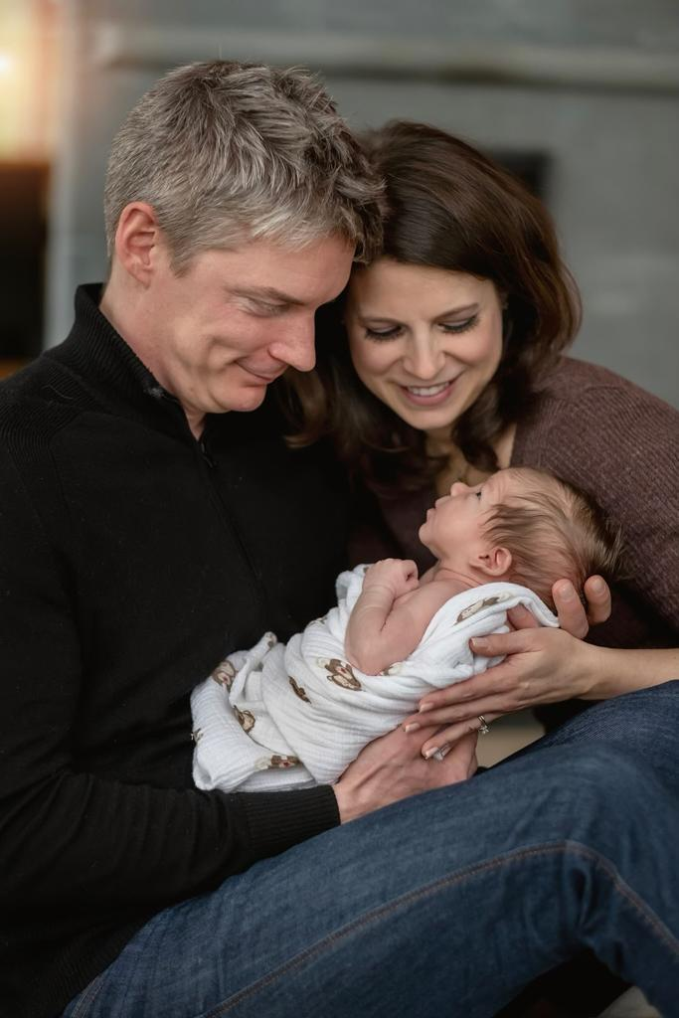
كيرت (36) وكارا يمتلكون شركة أعمال استشارية قرب مدينة سياتل
Notes:
كيرت وزوجته كارا في مدينة سياتل

Slide 14
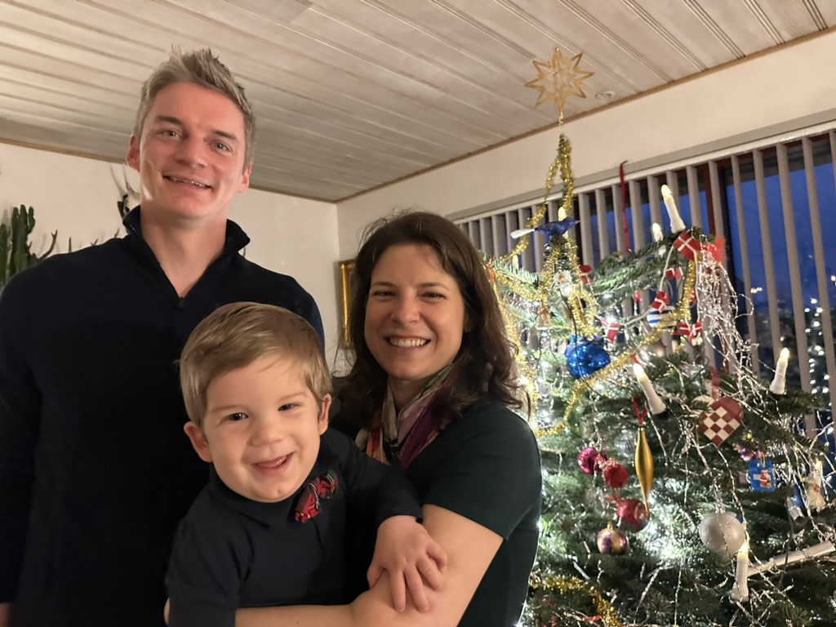
حفيدنا ذو السنة كادون

Slide 15
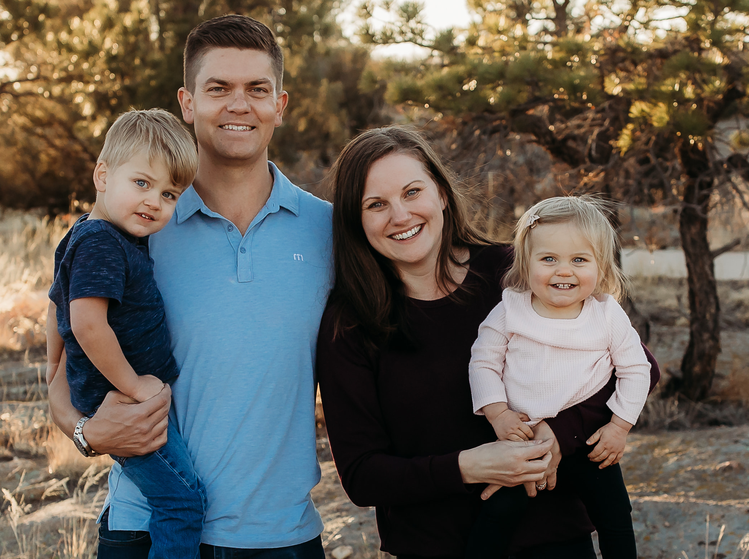
ستيفن, كيتي وجيسي في جيج هاربور
Notes:
انضمَّت حفيدتنا، نورا، إلى العائلة في 31 تمُّوز 2021, ولكنَّنا نتساءل: لماذا أحضرنا الله الآن إلى الأردن؟ لا أعلم
______
Common-67

Slide 16

حفيدنا ذو أربع سنوات جيسي

Slide 17
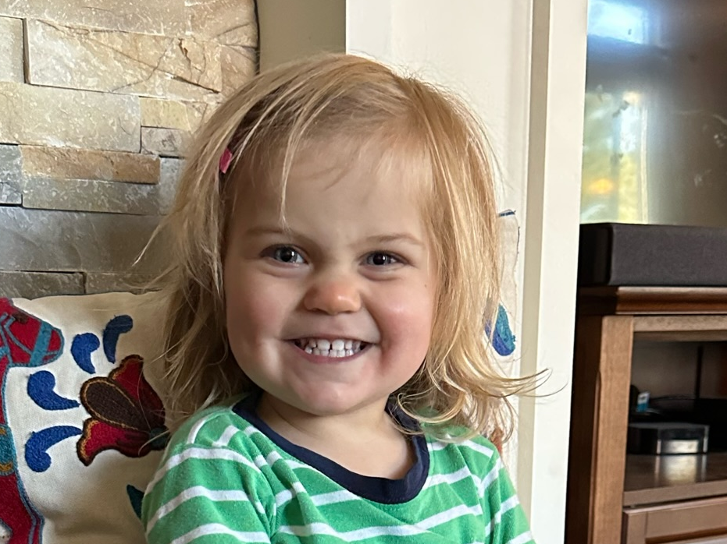
حفيدتنا نورا البالغة من العمر عامين

Slide 18
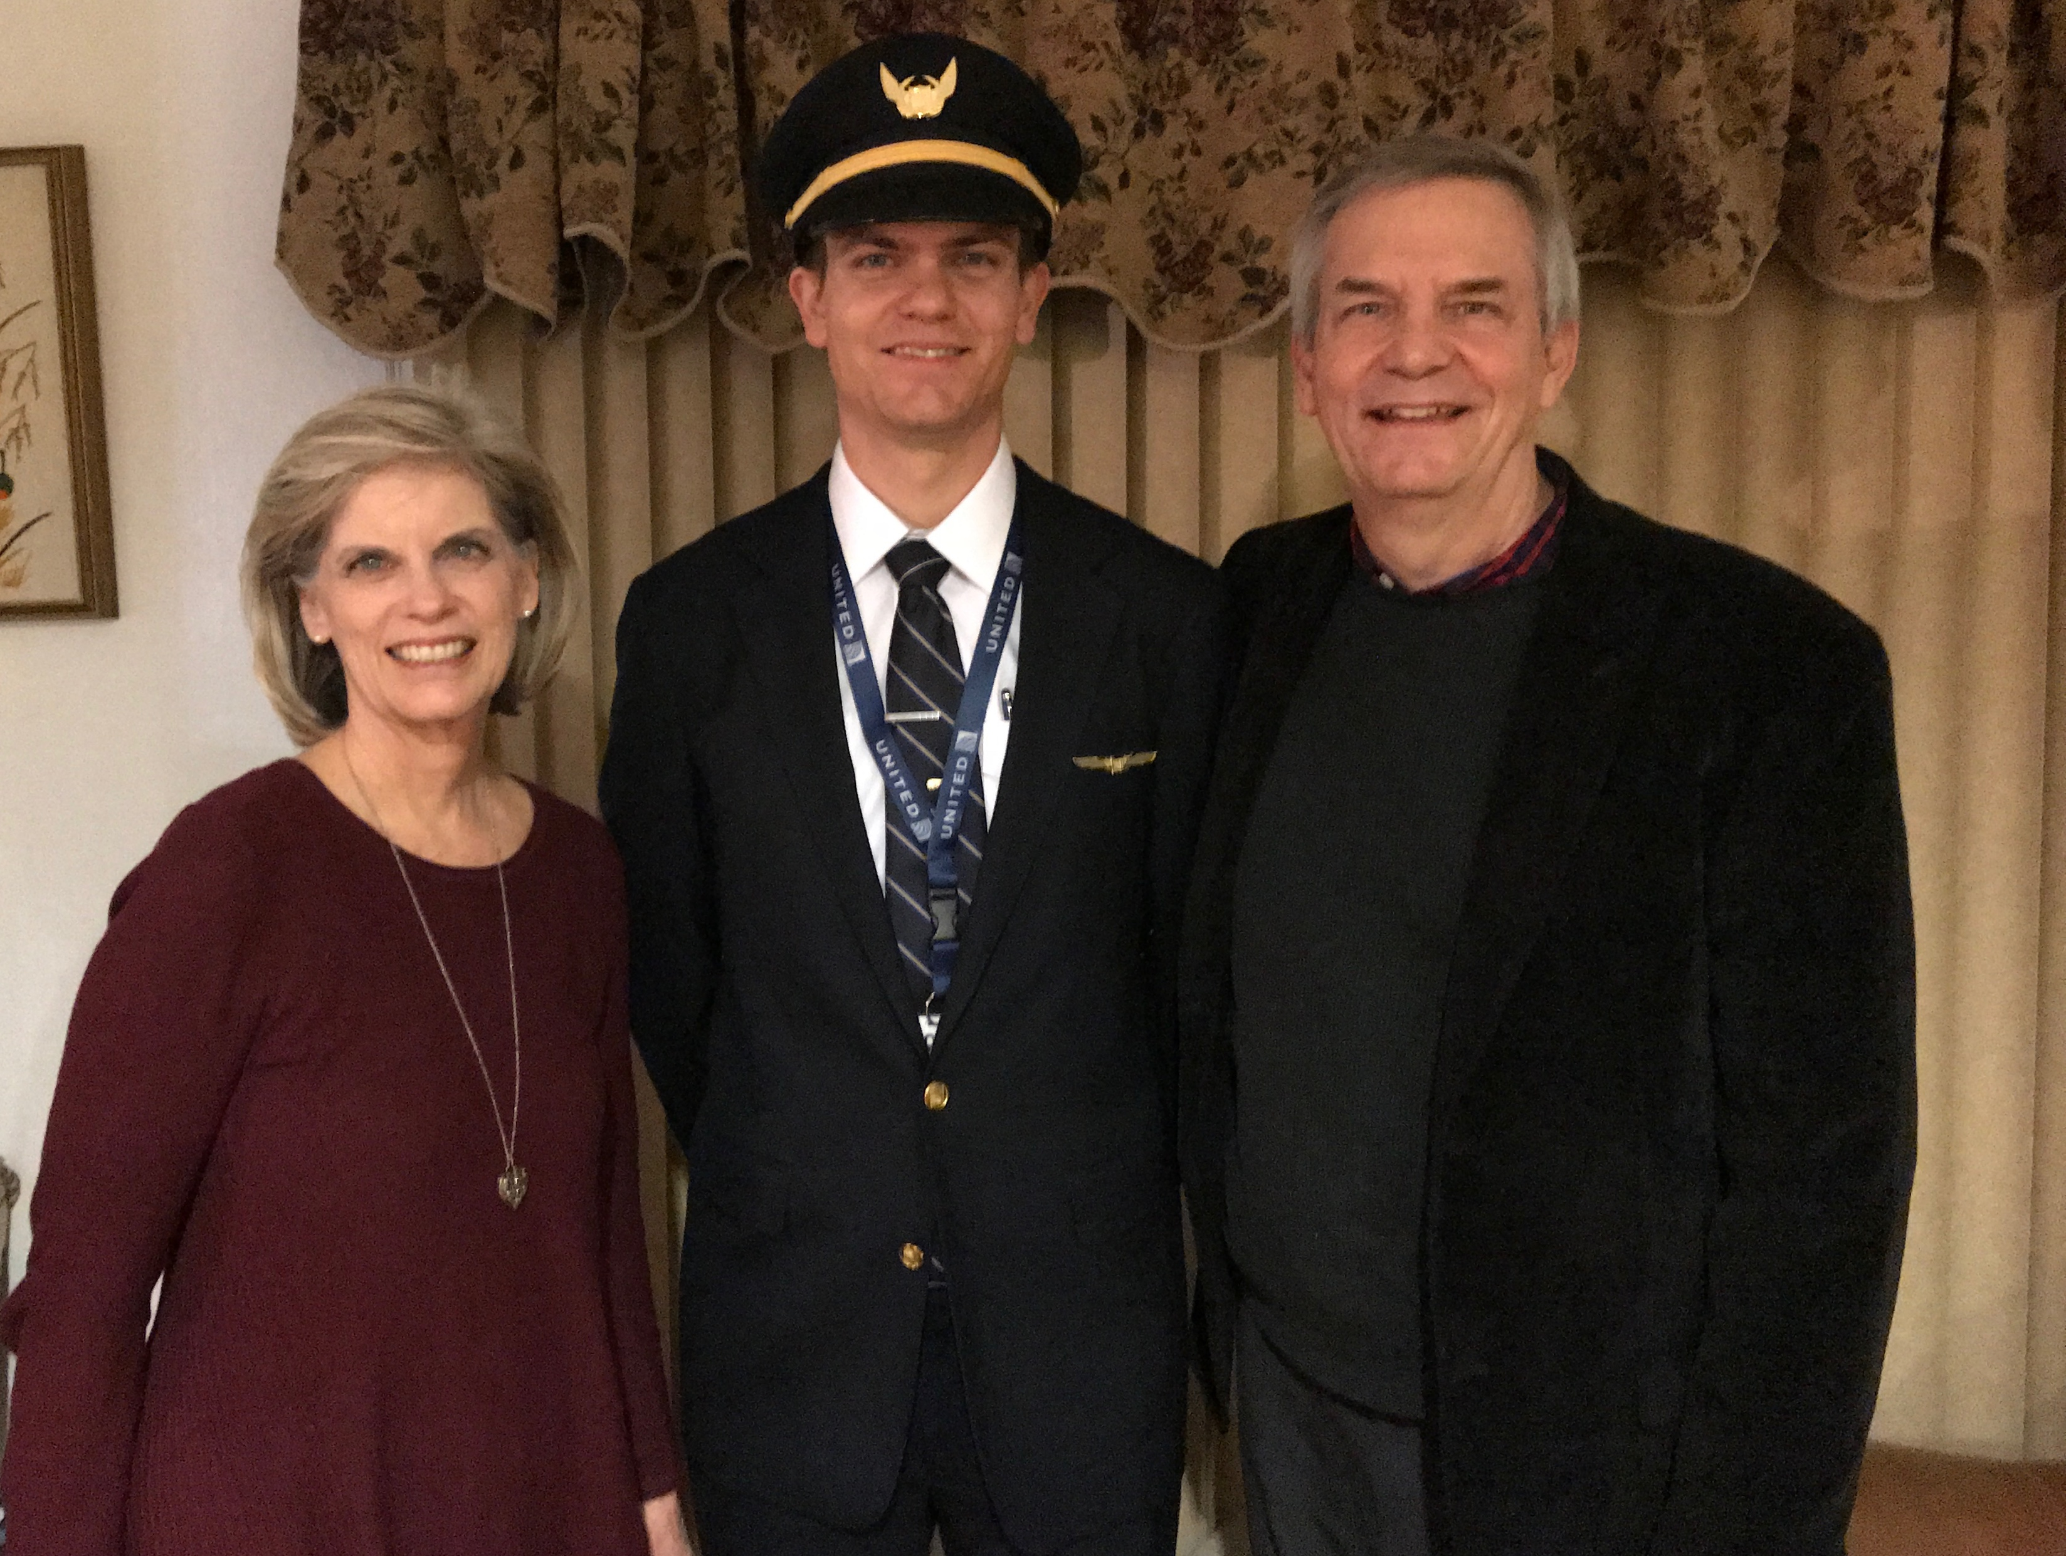
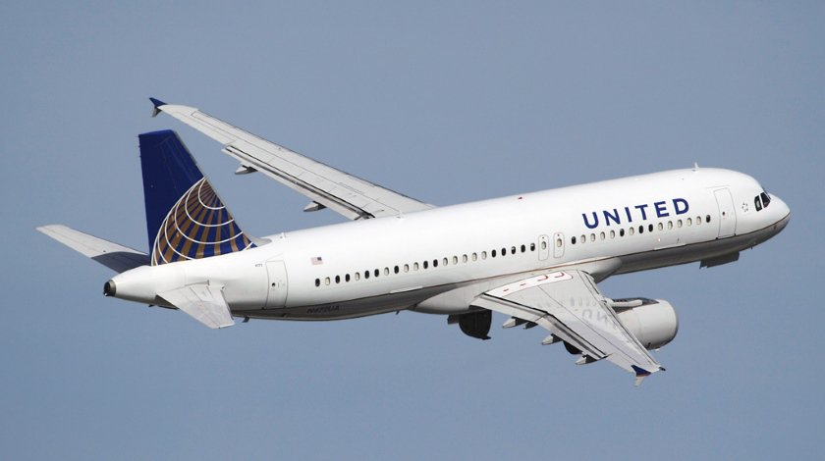
ستيفن (32) هو طيار في الشركة المتحدة يتنقل إلى سياتل من إس إف أو
6
Notes:
ستيفن و زوجته كيتي في بويسي

Slide 19
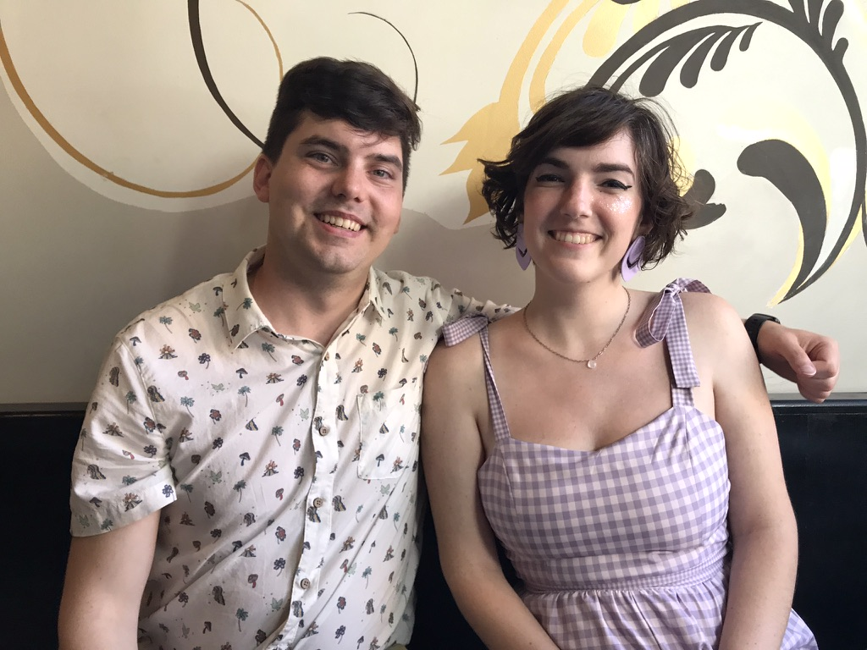
جون (30) فنان تشكيلي في ريدلاندز, كاليفورنيا
8
Notes:
John and his wife Chloe met at ESRI—Environmental Systems Research Institute—doing web design and graphics for this digital software company.

Slide 20


موقع من تصميم جون

Slide 21
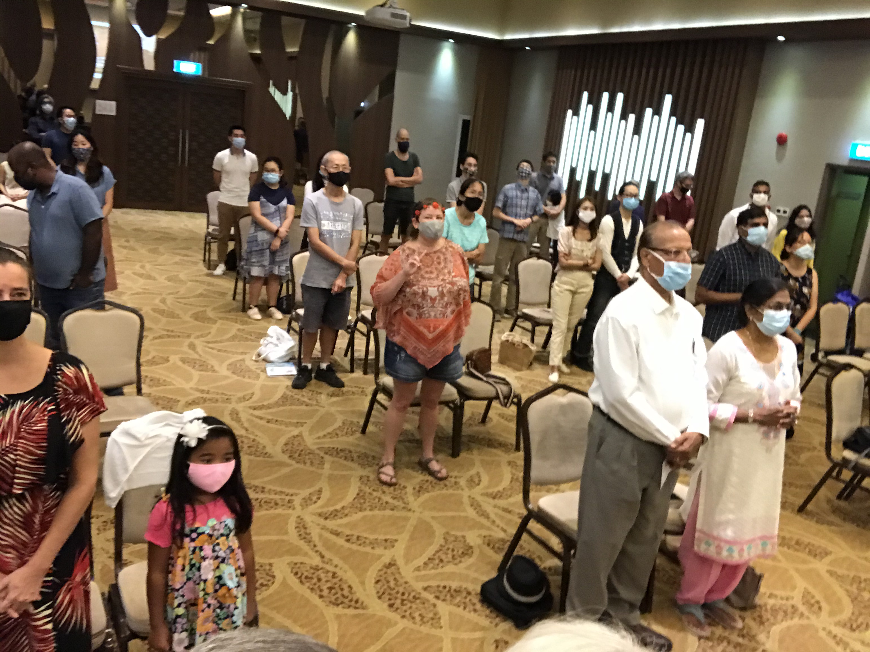
Our People
9
حزيران 2021
90 شخص من 16 أمة

Slide 22


شعب الطرق المتقاطعة• حزيران 2021
المملكة المتحدة
المملكة المتحدة
روسيا
هولندا
منغوليا
إيطاليا
فرنسا
كوريا
هونغ كونغ
لبنان
مصر
اليابان
الصين
مينامار
ألمانيا
تايوان
كندا
الهند
أمريكا
تايلاند
أثيوبيا
ماليزيا
زيمبابوي
جنوب أفريقيا
الفلبين
سنغافورة
أندونيسيا
كنيسة الطرق المتقاطعة الدولية
أستراليا
نيوزيلاندا
كينيا
Notes:
لدينا حوالي 20% من الهنود في كنيستنا, نقدم الشكر للقديس توما الذي تغلب على شكه ليشهد ليسوع في الهند
Our June 2021 church of 90 people stem from 16 different countries around the world: Australia (David & Fiona), China (Jianji), Egypt (Tamara), France (Valentin), Korea (Grace Kim), India (Cynthia), Indonesia (Rena), Kenya (Jacqueline Ngare), Nepal (Joshua Limbu), Netherlands (Toes), Singapore (Albina), South Africa (Melody Hertenberger), Taiwan (Maple), Thailand (Mae), UK (James & Gabi), USA (Jim & Jacqui).
This does not include people who have recently attended only once:
Nor does it include missionaries living back in their countries but still are members of CIC: Maple (Taiwan), Budmaa (Mongolia)
Previous: Canada (Gloria Lee), Ethiopia (Lele), Malaysia (Aston, Naomi), Netherlands (Dies & Desiree), Philippines (Micah), South Africa (Melody),

Slide 23

Our People
خدمة طلاب كلية سنغافورة للكتاب المقدس في الكنيسة
Notes:
One special joy is mentoring my students who serve with us at church and led ministries to youth, children, home groups, and the worship team.

Slide 24
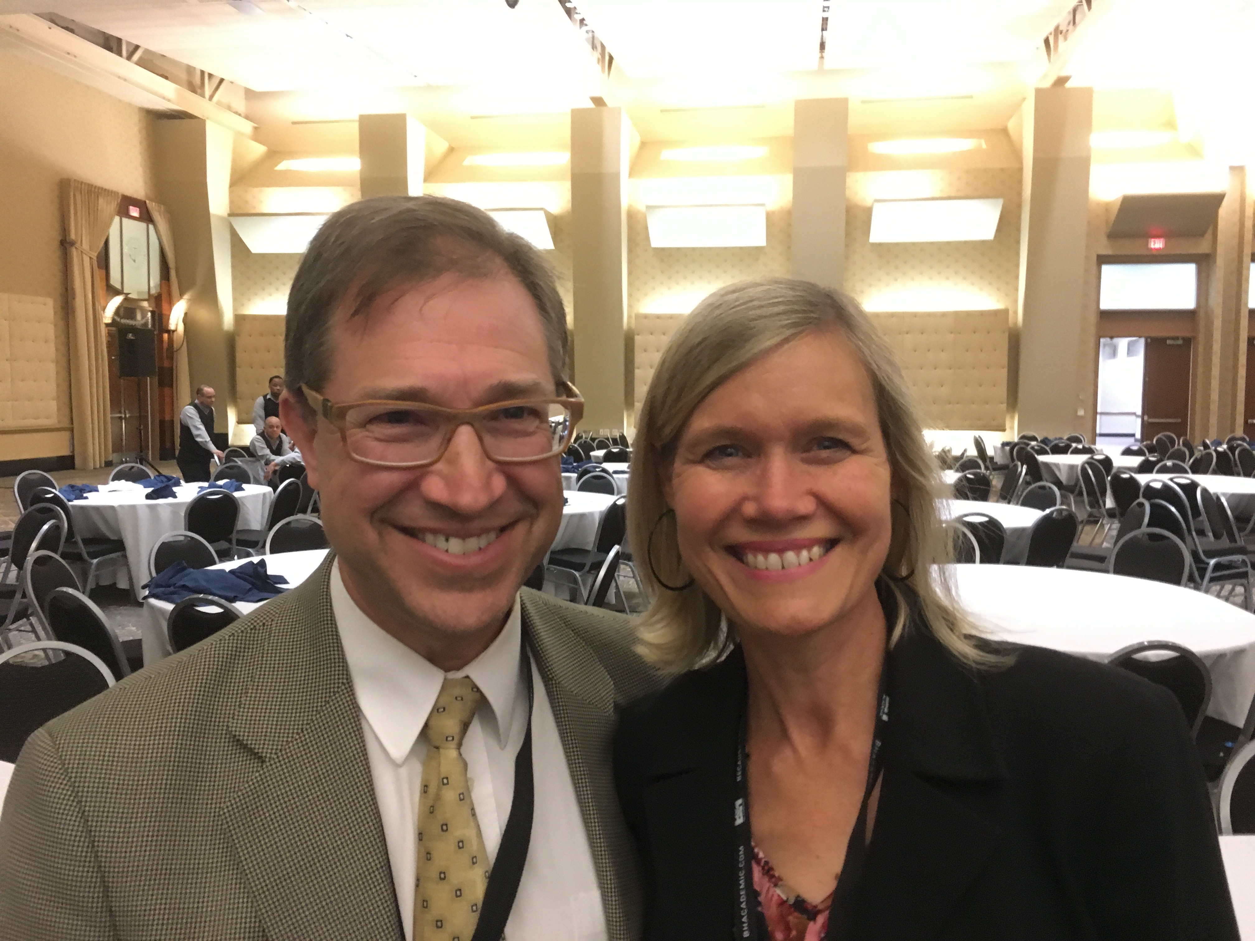
Our People
9
جيم وجاكي هارملينج

Slide 25
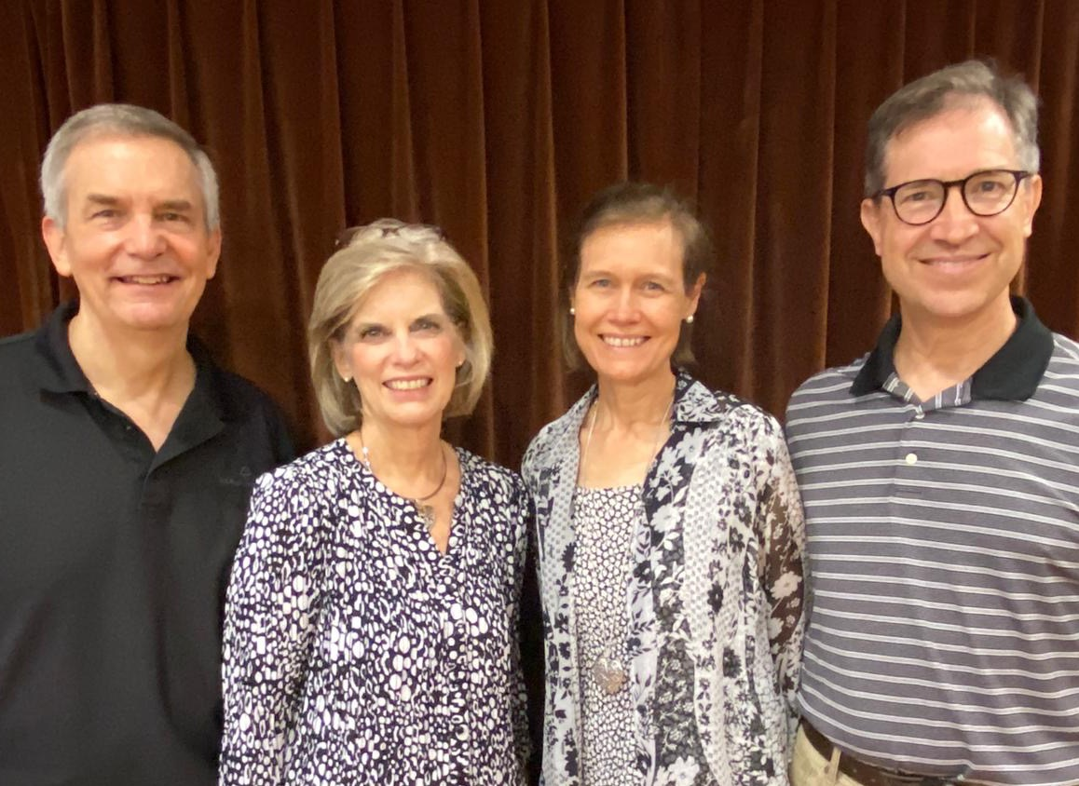
ريك وسوزان
2006 - 2021
جيم وجاكي
2019-2021
Notes:
سلَّمنا الراية إلى عائلة هارملينج الذين خدموا معنا في آخَر سنتين لنا في سنغافورة.
____________
Common-80

Slide 26

كلية الكتاب المقدس سنغافورة
Notes:
I've served as a seminary professor with 30 other faculty at Singapore's largest training school: Singapore Bible College

Slide 27
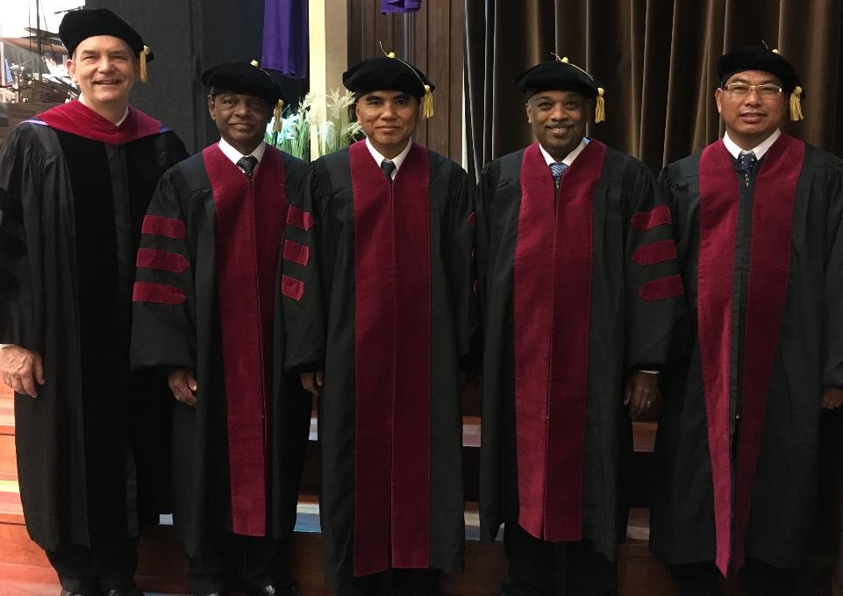
قمت بالإشراف على طلاب الدكتوراه في الخدمة في كلية سنغافورة للكتاب المقدَّس – (2012 - 2021م)
Notes:
قمتُ أيضًا بإدارة برنامج الدكتوراه في كلِّيَّة سنغافورة للكتاب المقدَّس– باللغتين الإنجليزيَّة والصينيَّة، وهو البرنامج الذي كان مسؤولًا عن تدريب 30 شخصًا من الأساتذة الجامعيِّين والرعاة في كلِّ قارَّة آسيا. كان هناك سنويًّا 4 تقريبًا من هؤلاء الأشخاص ممَّن كانوا يحصلون على شهادة الدكتوراه في الخدمة.
___________
Common-72

Slide 28
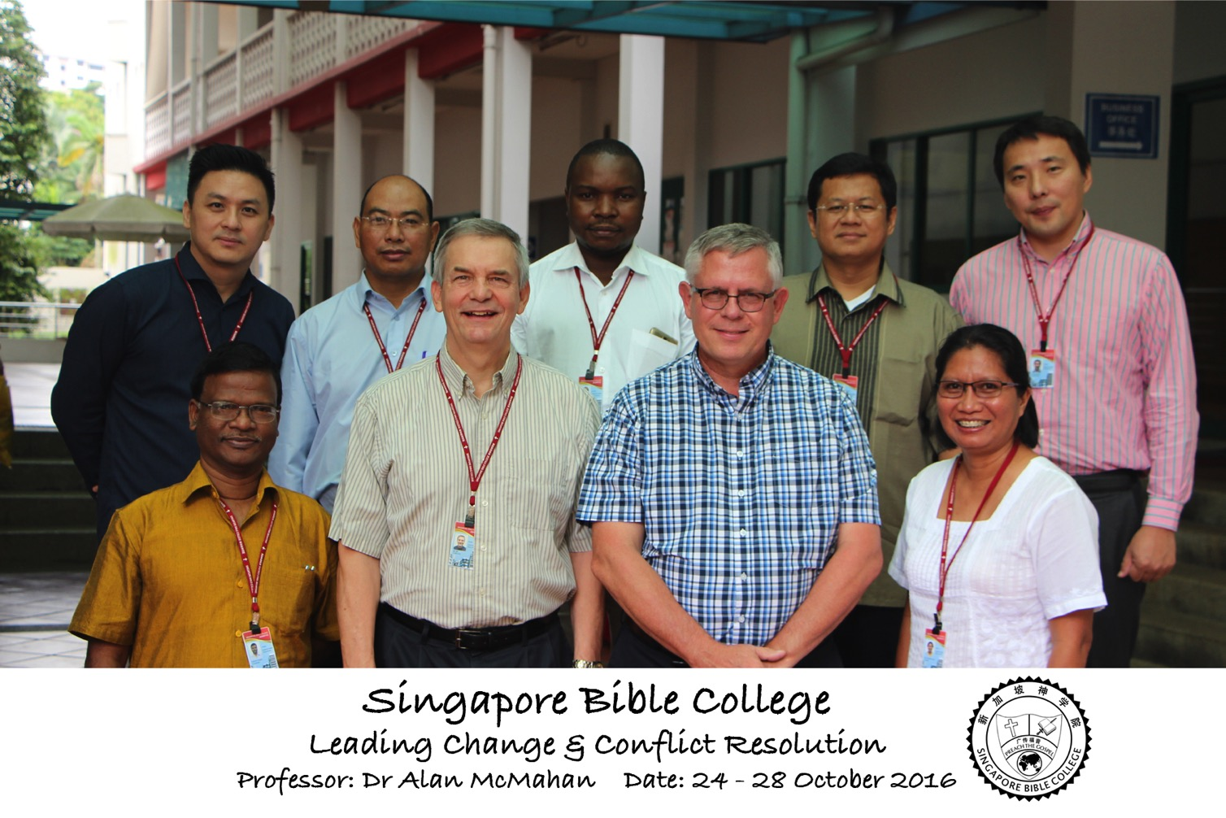
Leading Change & Conflict Resolution
(Dr. Alan McMahan Oct 2016)
Notes:
كانت إدارة هذا البرنامج تتضمَّن الترتيب لإحضار أساتذة من الولايات المتَّحدة الأميركيَّة مرَّتين سنويًّا. اشتمل الصفُّ الدراسيُّ الذي نراه في الصورة هنا على سبعة طلَّاب من سبع دولٍ: سريلانكا وسنغافورة ونيبال وتنزانيا وأندونيسيا ومنغوليا والفلبِّين.
___________
Common-73

Slide 29
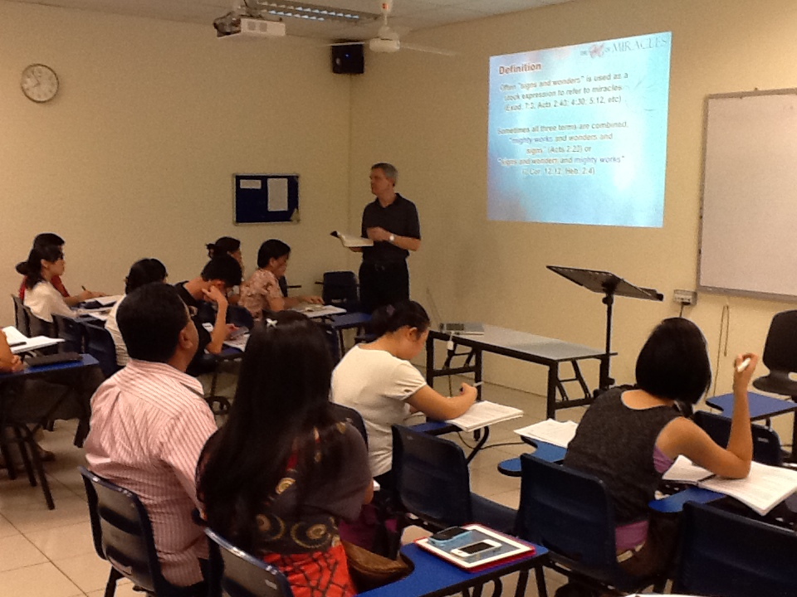
طلاب كلية سنغافورة للكتاب المقدس
9
Notes:
كان معظم طلَّابي في كلِّيَّة سنغافورة للكتاب المقدَّس من مسيحيِّي الجيل الأوَّل (أي أنَّ البيوت التي نشأوا فيها لم تكنْ مسيحيَّة)، وكانوا متحمِّسين لمشاركة رسالة الإنجيل مع شعبهم!
___________
Common-74

Slide 30
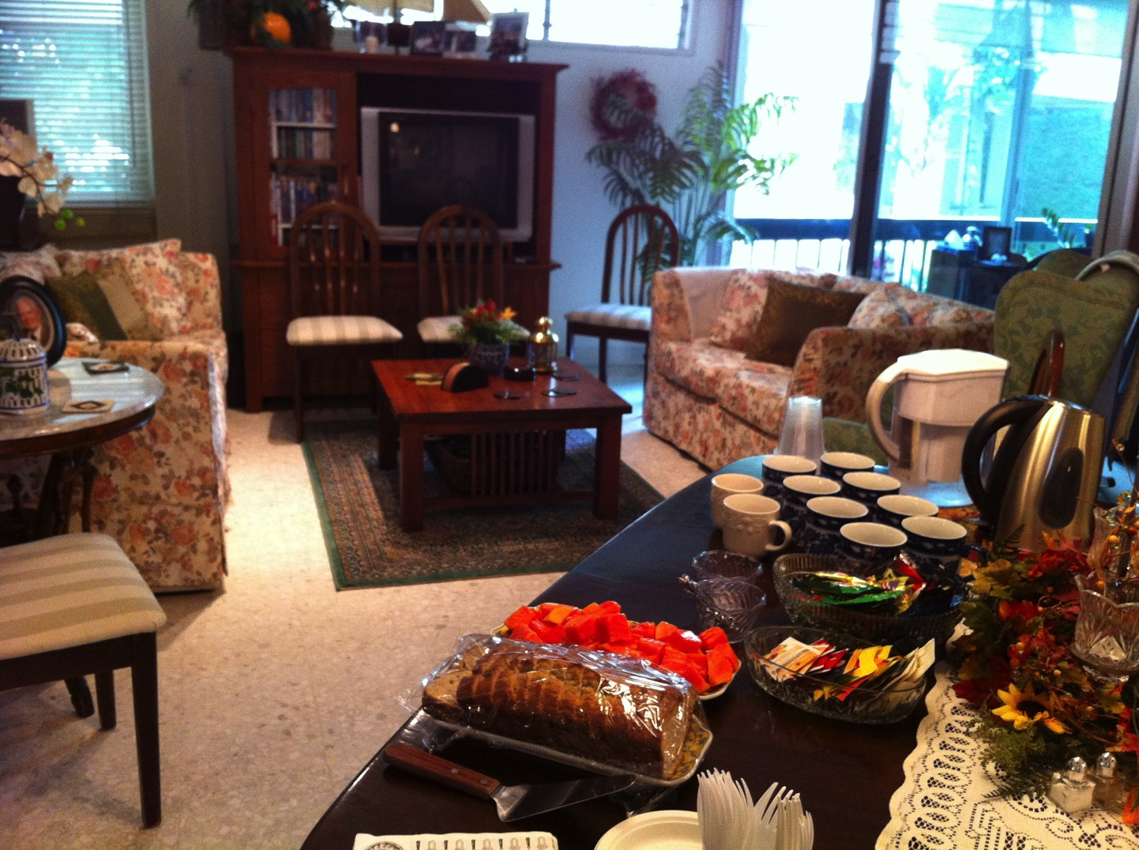
شقتنا في كلية سنغافورة للكتاب المقدس
9
Notes:
Our Wednesday pattern to set up the table for our Pastoral Care Group that comes up to our apartment on campus.
__________________
Common-520
LC-00-Syllabus-32
NS-00-Syllabus-34

Slide 31
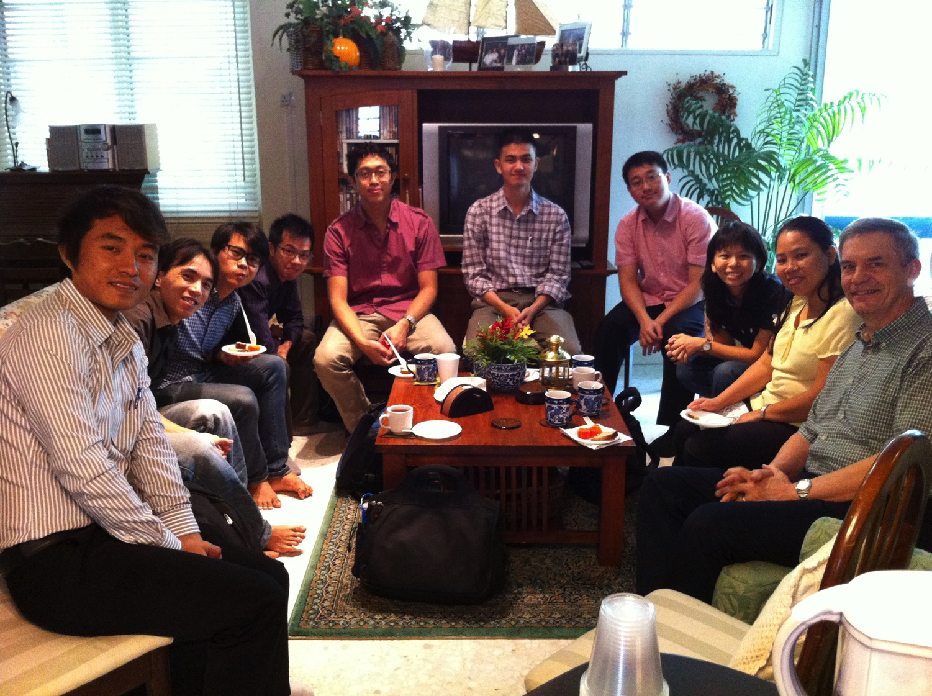
مجموعة الخدمة الرعوية
في كلية سنغافورة للكتاب المقدس
9
Notes:
Our Pastoral Care Group has 9 students from Myanmar, Vietnam, Singapore, and Hong Kong.
__________________
Common-520
LC-00-Syllabus-32
NS-00-Syllabus-34

Slide 32
المساقات التي قمت بتدريسها منذ عام 1991م
(باللغات الإنجليزية • الأندونيسية • الصينية)
مساقات المسح: * الكتاب المقدس بشكل أساسي
العهد الجديد العهد القديم دراسة الكتاب المقدَّس
مساقات الخلفيات: * الأبحاث والكتابة
العهد الجديد العهد القديم جغرافيا الكتاب المقدس
مساقات اللاهوت: * الخلق * يسوع
الكنيسة * الروح القدس * (علم) الخلاص * الأخرويات
مساقات الوعظ:
علم الوعظ 1 - علم الوعظ 2
Notes:
كنتُ أقوم بتعليم أولئك القادة كلَّ سِفْرٍ من الكتاب المقدَّس من المساقات التي تُقدِّم مسْحًا، إضافةً إلى مساقات الخلفيَّات لكلٍّ من العهد القديم والعهد الجديد، ومساقاتٍ تتناول ستَّة جوانب من اللاهوت، ومساقاتٍ عن كيفيَّة الوعظ.
___________
Common-75

Slide 33

مؤسستنا الإرسالية

Slide 34
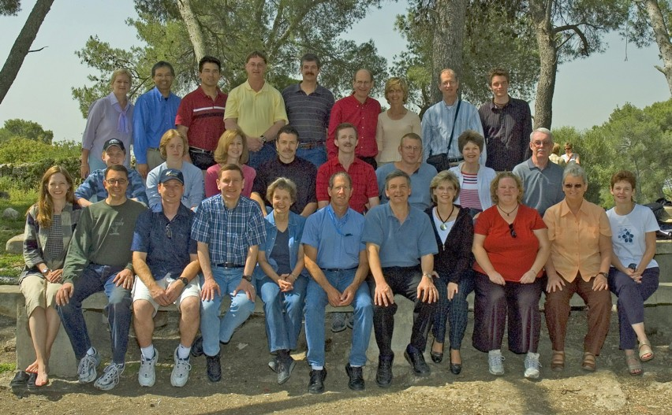
أساتذة مؤسستنا في إسرائيل
Notes:
Dr Rick led a tour of Israel for seminary professors and other educators in 2007.
__________________
Common-503
LC-00-Syllabus-32
NS-00-Syllabus-34

Slide 35
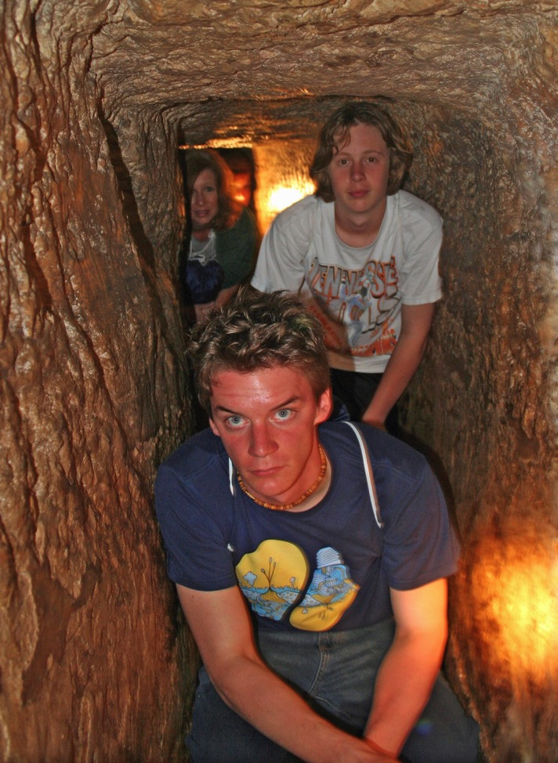
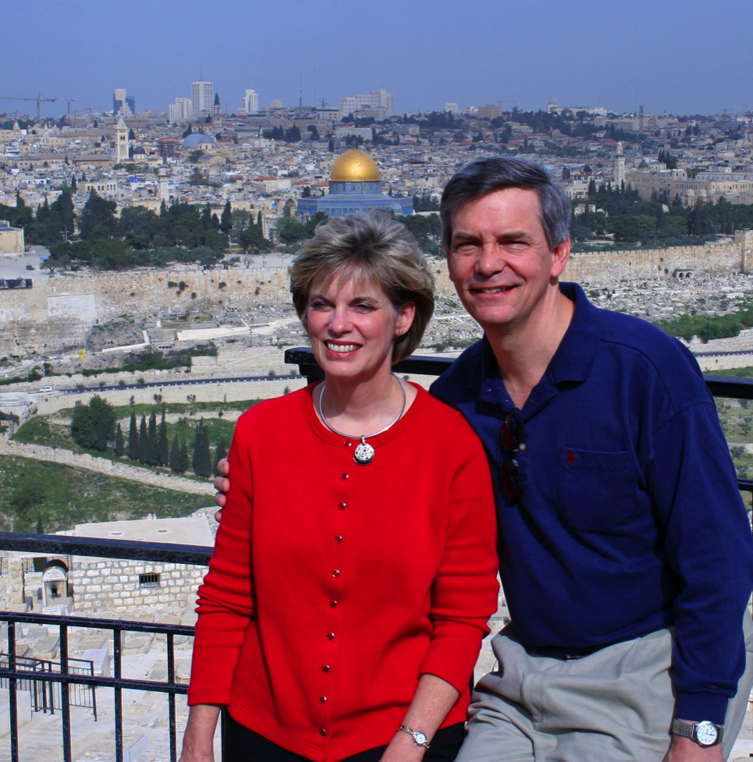
سوزان وريك في جبل الزيتون
كير في نفق حزقيا
Notes:
Hezekiah's Tunnel is quite narrow but effective—across the Kidron Valley from the Mount of Olives.
__________________
Common-504

Slide 36
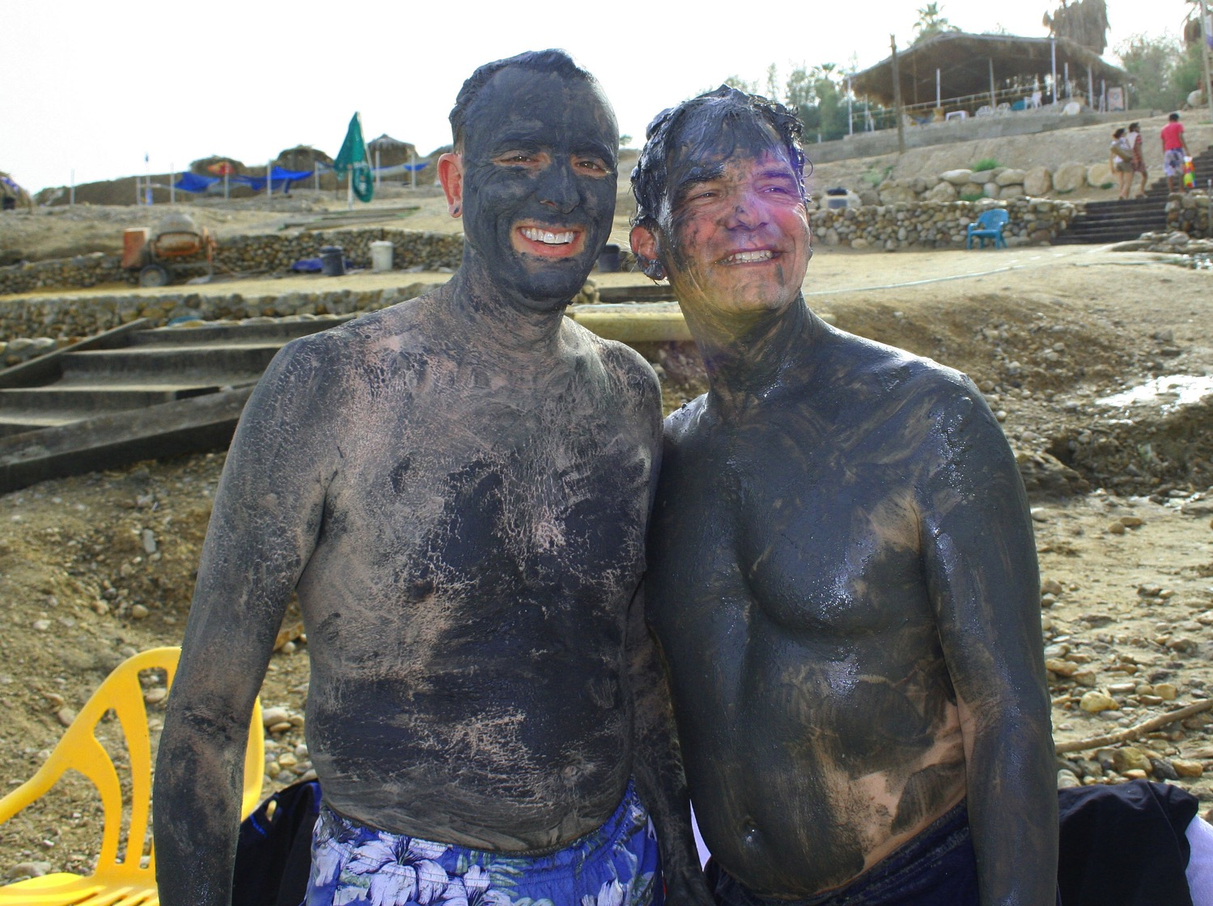
Dead Sea Mud

Slide 37
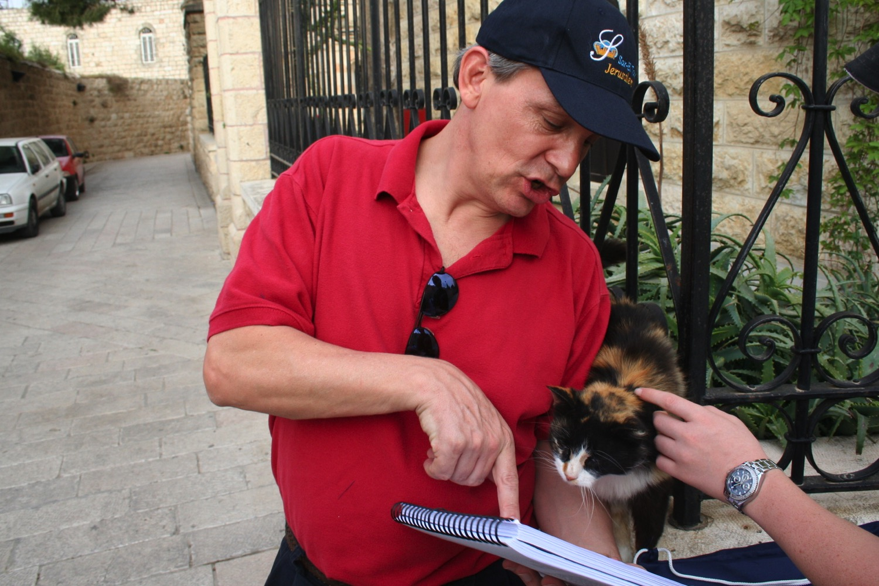
اكرزوا للخليقة كلها (مرقس 16: 15)
Notes:
Dr Rick led a tour of Israel for seminary professors and other educators in 2007.
__________________
Common-519
LC-00-Syllabus-32
NS-00-Syllabus-34

Slide 38

نظام ملف الواجبات
Notes:
Too often students simply look at the grade on their research paper and toss it into this type of file system. There must be a better way!

Slide 39

TBB
لقد أصبحت كلمة الله واضحة لكل شعب الله
Notes:
أحد المساقات الرئيسيَّة في موقعي الإلكترونيِّ هو: "الكتاب المقدَّس... بصورةٍ أساسيَّة".
One key course on my website is The Bible…Basically.
____________
Common-89
BS-12-Interpretation-3

Slide 40

TBB Vision
المساعدة في تغيير الحياة عبر العالم من خلال جعل كلمة الله حية
Notes:
يجري تدريس مساق "الكتاب المقدَّس... بصورةٍ أساسيَّة" في جميع أنحاء العالم في لغاتٍ متنوِّعة.
The Bible…Basically is being taught all over the world in various languages.
____________
Common-90
BS-12-Interpretation-4

Slide 41

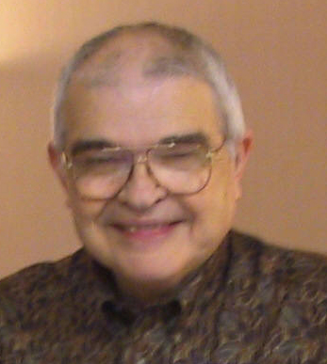
Dr John Fryman
د. جون فرايمان
العرض التقديمي لخدمات الكتاب المقدس بشكل أساسي الدولية
فورت وورث، تكساس
BibleBasically.org
©2004 TBBMI
8.0.01.
04
Notes:
Dr. Fyman invested 30 years of his life to develop "The Bible…Basically," a 10-hour seminar that brings audiences through the whole Bible SIX times!

Slide 42
الكتاب المقدس بشكل أساسي
صممها د. جون فرايمان, تكساس, أمريكا
تم تدريسها بواسطة د. ريك جريفيث ، مؤسسة الدراسات اللاهوتية الأردنية
جميع الملفات بعدة لغات للتحميل مجانًا في BibleStudyDownloads.org
©2006 TBBMI

Slide 43

Burmese
Lai S
iangtho…Abulpi
A Presentation of The Bible…Basically Ministries International Inc. Fort Worth, Texas
www.biblebasically.com
©2004 TBBMI
8.0.01.
04

Slide 44


French
LA BIBLE…
EN BASE
Une Présentation du Ministère Internationale de La Bible… En Base Inc. Fort Worth, Texas
www.biblebasically.com
©2006 TBBMI
8.0.01.
04
©2004 TBBMI
9.6.01.

Slide 45

Japanese
バイブル ベイシックミニストリーズ
インスティチュート
A Presentation of The Bible…Basically Ministries International Inc. Fort Worth, Texas
www.biblebasically.com
©2004 TBBMI
8.0.01.
04
Notes:
Japanese title slide

Slide 46

Khmer (Cambodian)
mUldæanRKwH>>>
énRBHKm<IIr
karbgðaj[sÁal;nUvRBHKm<Ir>>> EdlCamUldæanRKw³ kñúg B½n§kic©shKmnGnþrCati GayGinsIu.
Fort Worth, Texas
www.biblebasically.com
©2004 TBBMI
8.0.01.
04

Slide 47

Korean
성경은 …
기본적으로
A Presentation of The Bible…Basically Ministries International Inc. Fort Worth, Texas
www.biblebasically.com
7.5.01.
©2003 TBBMI
04

Slide 48

Malay
Alkitab…
Dasar
Presentasi dari The Bible…Basically Ministries International Inc. Fort Worth, Texas
www.biblebasically.com
©2004 TBBMI
8.0.01.
04

Slide 49

Mao (India)
Bible…
Amolo Leino
Bible…Ngashankakhuina Ministries International Inc. pashina semkashok Fort Worth, Texas
www.biblebasically.com
©2004 TBBMI
8.0.01.
04

Slide 50
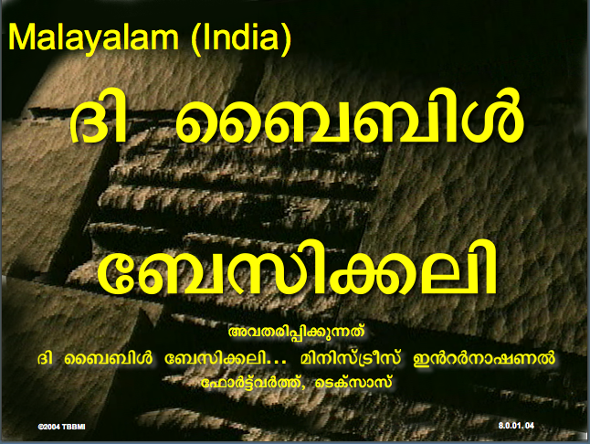
Malayalam (India)
Æß èÌÌßZ
çÌØßAÜß
¥ÕÄøßMßAáKÄí Æß èÌÌßZ çÌØßAÜß… ÎßÈßØíd¿àØí §aVÈÞ×ÃW çËÞVGíÕVJí, æ¿µíØÞØí
©2004 TBBMI
8.0.01.
04

Slide 51

Mongolian
Библи…
Үндсэндээ
A Presentation of The Bible…Basically Ministries International Inc. Fort Worth, Texas
www.biblebasically.com
©2004 TBBMI
8.0.01.
04

Slide 52

Nepali
afOan======
cfwf/e[\t
A Presentation of The Bible…Basically Ministries International Inc. Fort Worth, Texas
www.biblebasically.com
8.0.01.
©2004 TBBMI
04

Slide 53

Swahili (Kenya)
biblia kwa ujumla
A Presentation of The Bible…Basically Ministries International Inc. Fort Worth, Texas
www.biblebasically.com
8.0.01.
©2003 TBBMI
04

Slide 54

Tagalog (Philippines)
Ang Biblia . . . Pinasimple
A Presentation of The Bible…Basically Ministries International Inc. Fort Worth, Texas
www.biblebasically.com
©2004 TBBMI
8.0.01.
04
Notes:
PLEASE PUT THE TITLE AND SUBTITLES INTO YOUR NATIONAL LANGUAGE AND LEAVE THE WEBSITE UNCHANGED

Slide 55

Tangkhul (India)
Bible…
Ngashankakhui
Bible…Ngashankakhuina Ministries International Inc. pashina semkashok Fort Worth, Texas
www.biblebasically.com
©2004 TBBMI
8.0.01.
04

Slide 56

Tamil (Sri Lanka/India)
jpUkiwapd;…
mbg;gil
A Presentation of The Bible…Basically Ministries International Inc. Fort Worth, Texas
www.biblebasically.com
©2004 TBBMI
8.0.01.
04

Slide 57

Vietnamese
Kinh thánh…
Cơ bản là
A Presentation of The Bible…Basically Ministries International Inc. Fort Worth, Texas
www.biblebasically.com
©2004 TBBMI
8.0.01.
04

Slide 58
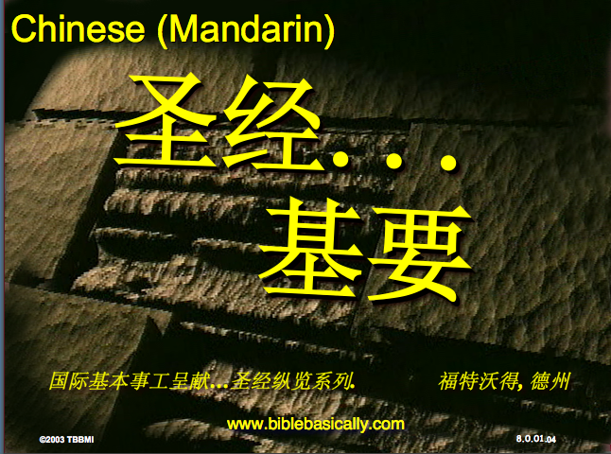
Chinese (Mandarin)
圣经...
基要
国际基本事工呈献…圣经纵览系列. 福特沃得, 德州
www.biblebasically.com
8.0.01.
©2003 TBBMI
04

Slide 59
الكتاب المقدس بشكل أساسي

Slide 60
العرض التقديمي ( 945 شريحة )
كتاب الطالب ( 100 صفحة )
مخطوطة المعلم ( 400 صفحة )
الكتاب المقدس بشكل أساسي مواد
كاملة باللغة
الإنجليزية • الصينية • الهندية • الأندونيسية • الكورية • الماليزية • المنغولية • الروسية • الإسبانية
A Presentation of The Bible…Basically Ministries International Inc. Fort Worth, Texas
www.biblebasically.com
©2004 TBBMI
8.0.01.
04

Slide 61
7
خ
7
ملف كتابك المقدس
ص
ي
Handbook pg. 8-14دليل الطالب
40

Slide 62
ملف من 10 مجلدات
7
1
2
خ
3
4
5
7
6
7
ص
8
9
ي
10
Handbook pg. 8-14دليل الطالب
41
Notes:
كنقطة انطلاق، تخيلوا أن الخزانة فيها 10 ملفات.
ستنظمون فيها كتابكم المقدس في مجموعة من 10 ملفات ذهنية.
وبعد دقائق ستعطون إسماً لكل ملف من هذه الملفات... فلنبدأ... و...

Slide 63
افتح
ملف كتابك المقدس
7
خ 7 ص ي
Handbook pg. 8-14دليل الطالب
4
42
Notes:
نبدأ هنا مع العدد 7.
إنه نقطة الارتكاز في أذهاننا. إنه الرقم 7 ومعه الخط الصغير في وسطه.
//// ...رتبوا هذه الحروف حول الرقم 7 واحفروا الصورة في دماغكم:
خ 7 ص ي
رددوا هذه الحروف بصوت عالي حتى يترسخوا في عقولكم...لأن هذا هو لب تنظيم الكتاب المقدس ولنكرر هذا:
//// خ 7 ص ي...
//// خ 7 ص ي...
//// خ 7 ص ي... إلخ

Slide 64
افتح
ملف كتابك المقدس
7
4 + 3
7 =
Handbook pg. 8-14دليل الطالب
2
43
Notes:
الآن...بخصوص الرقم "7" المكتوب بالطريقة الاوروبية
//// ستتذكرون أن عنده خط صغير. هذا الخط يقسم جزع الرقم 7 الى قسمين. لذا فكروا ما هما الرقمين الكاملين الذين ينتجان عن قسمة 7 الى قسمين.
//// جواب واحد محتمل... وهو... 4 و 3

Slide 65
C 4 3 S J
7
افتح
ملف كتابك المقدس
خ 4 3 ص ي
Handbook pg. 8-14دليل الطالب
1
44
Notes:
إذاً، إن بدلنا الرقم 7 في معادلتنا خ 7 ص ي بالأعداد 4 و 3، سيصبح شكل المعادلة:
خ 4 3 ص ي...
كما فعلنا منذ قليل, كرروا وبصوت عالي هذا الترتيب الجديد حتى يتثبت في عقولكم ونستطيع تذكره بسهولة.
//// خ 4 3 ص ي.

Slide 66
5 كلمات أو عبارات مفتاحية
7
خ = الخليقة
= 4 شخصيات
3 = مجتمعات
ص= ألصمت
ي = يسوع
Handbook pg. 8-14دليل الطالب
5
45
Notes:
والآن، بناءً على خ 4 3 ص ي، نكبر هذه الرموز لتصبح 5 كلمات أو عبارات مفتاحية. هذه العبارات ستصبح أساس ملف كتابكم المقدس الذهني. ها هي هذه العبارات... رددوها بصوت عالي...
//// خ = الخليقة
//// 4 = أشخاص
//// 3 = مجتمعات
//// ص = الصمت
//// ي = يسوع
هذه خطة منظمة لكل الكتاب المقدس! الكلمات الخمسة ترسم خريطة تفصيلية مختصرة لكل مكونات الكتاب المقدس.

Slide 67
5 كلمات أو عبارات مفتاحية
7
خ = الخليقة
= 4 شخصيات
3 = مجتمعات
ص= ألصمت
ي = يسوع
Handbook pg. 8-14دليل الطالب
5
45
Notes:
والآن، بناءً على خ 4 3 ص ي، نكبر هذه الرموز لتصبح 5 كلمات أو عبارات مفتاحية. هذه العبارات ستصبح أساس ملف كتابكم المقدس الذهني. ها هي هذه العبارات... رددوها بصوت عالي...
//// خ = الخليقة
//// 4 = أشخاص
//// 3 = مجتمعات
//// ص = الصمت
//// ي = يسوع
هذه خطة منظمة لكل الكتاب المقدس! الكلمات الخمسة ترسم خريطة تفصيلية مختصرة لكل مكونات الكتاب المقدس.

Slide 68
5 كلمات أو عبارات مفتاحية
7
خ = الخليقة
= 4 شخصيات
3 = مجتمعات
ص= ألصمت
ي = يسوع
Handbook pg. 8-14دليل الطالب
5
45
Notes:
والآن، بناءً على خ 4 3 ص ي، نكبر هذه الرموز لتصبح 5 كلمات أو عبارات مفتاحية. هذه العبارات ستصبح أساس ملف كتابكم المقدس الذهني. ها هي هذه العبارات... رددوها بصوت عالي...
//// خ = الخليقة
//// 4 = أشخاص
//// 3 = مجتمعات
//// ص = الصمت
//// ي = يسوع
هذه خطة منظمة لكل الكتاب المقدس! الكلمات الخمسة ترسم خريطة تفصيلية مختصرة لكل مكونات الكتاب المقدس.

Slide 69
الشخصيات الأربعة هم :
7
إبراهيم
يوسف
موسى
يشوع
Handbook pg. 8-14دليل الطالب
5
48
Notes:
دعونا نتعرف على الشخصيات الأربعة بحسب هذا الترتيب:
//// إبراهيم
//// يوسف
//// موسى
//// يشوع
تكرار الحروف الأولى من هذه الأسماء يساعدكم في حفظها
//// إ-ي-م-ي ، إ-ي-م-ي"... الخ

Slide 70
7
عـلى
الـقـاضي
أ ن
يـحكم
Handbook pg. 8-14دليل الطالب
49
Notes:
How can you remember the order of those letters and the names?
This simple sentence..."A JUDGE MUST JUDGE." The first letters of each word: AJMJ and then you have it.

Slide 71
الشخصيات الأربعة هم :
7
إبراهيم
القاضي
يوسف
يجب
موسى
أن
يشوع
يحكم
Handbook pg. 8-14دليل الطالب
8
50
Notes:
Just remember to repeat the four names aloud to yourself several times until you feel the rhythm of the words:
//// "ABRAHAM,
//// JOSEPH,
//// MOSES and
//// JOSHUA."
And here again is that mental tool…
//// A
//// JUDGE
//// MUST
//// JUDGE.

Slide 72
7
الخليقة
إبراهيم
يوسف
موسى
يشوع
Handbook pg. 8-14دليل الطالب
5
51
Notes:
إذا، أصبح لدينا من رأس اللائحة:
//// الخليقة
//// إبراهيم
//// يوسف
//// موسى
//// يشوع
تُكَمل هذه الخطوة الشخصيات الأربعة الرئيسية في ملف كتابكم المقدس، بالطبع، هناك عشرات الشخصيات الكتابية، لكن هذه الأربعة فقط هي التي سنستعملها لتكوين ملف الكتاب المقدس. رددوا هذه الأسماء عدة مرات وبصوت عالي حتى يتثبتوا في عقلكم.

Slide 73
5 كلمات أو عبارات مفتاحية
7
خ = الخليقة
= 4 شخصيات
3 = مجتمعات
ص= ألصمت
ي = يسوع
Handbook pg. 8-14دليل الطالب
5
45
Notes:
والآن، بناءً على خ 4 3 ص ي، نكبر هذه الرموز لتصبح 5 كلمات أو عبارات مفتاحية. هذه العبارات ستصبح أساس ملف كتابكم المقدس الذهني. ها هي هذه العبارات... رددوها بصوت عالي...
//// خ = الخليقة
//// 4 = أشخاص
//// 3 = مجتمعات
//// ص = الصمت
//// ي = يسوع
هذه خطة منظمة لكل الكتاب المقدس! الكلمات الخمسة ترسم خريطة تفصيلية مختصرة لكل مكونات الكتاب المقدس.

Slide 74
A R C
7
Handbook pg. 8-14دليل الطالب
2
53
Notes:
Another memory tool now…what do you call
//// that red section of the perimeter of a circle?
//// It's called an "arc," spelled A-R-C. Those letters, then, remind you of the first letters of 3 KINDS OF SOCIETIES.

Slide 75
المجتمعات الثلاثة هي :
7
الفوضى
الملكية
السبي
Handbook pg. 8-14دليل الطالب
6
54
Notes:
المجتمعات الثلاثة هم:
//// الفوضى
//// الملكية
//// السبي
ما فعلنا منذ دقائق، أرجوكم رددوا هذه الكلمات عدة مرات
الفوضى، الملكية، السبي
الفوضى، الملكية، السبي
And the mental tool here:
//// A
//// R
//// C.

Slide 76
7
الخليقة
إبراهيم
يوسف
موسى
يشوع
الفوضى
الملكية
السبي
Handbook pg. 8-14دليل الطالب
55
Notes:
ألان نزيد المجتمعات الثلاثة ليصبح عندنا:
الخليقة
إبراهيم
يوسف
موسى
يشوع
الفوضى
الملكية
السبي

Slide 77
7
7
مــراجــعــة
خ 7 ص ي
خ 4 3 ص ي
Handbook pg. 8-14دليل الطالب
3
56
Notes:
دعونا نراجع هذا التسلسل حتى الآن...
نبدأ من العدد 7
//// 7....
الذي يقودنا الى…
//// خ 7 ص ي...
التي تصبح...
//// خ 4 3 ص ي
هذه الأحرف والأرقام تُستعمل لتطوير لائحة عقلية من 10 كلمات تشكل مخططاً ذهنياً للكتاب المقدس يمكن الاعتماد عليه.

Slide 78
7
الخليقة
4 شخصيات
3 مجتمعات
الصمت
يسوع
Handbook pg. 8-14دليل الطالب
57
Notes:
ص 4 3 س ي تُوسع لتصبح:
الخليقة
4 أشخاص
3 مجتمعات
صمت
يسوع

Slide 79
7
الخليقة
إبراهيم
يوسف
موسى
يشوع
الفوضى
الملكية
السبي
الصمت
يسوع
Handbook pg. 8-14دليل الطالب
2
58
Notes:
وتُوسع أكثر لتصبح:
الخليقة
إبراهيم
يوسف
موسى
يشوع
الفوضى
الملكية
السبي
وأخيراً نزيد عليها:
//// الصمت
//// يسوع

Slide 80
ملف كتابك المقدس الذهني الجديد
الخليقة
الخليقة
ABRAHAM
إبراهيم
إبراهيم
ABRAHAM
يوسف
ABRAHAM
موسى
يوسف
يشوع
الفوضى
موسى
الملكية
السبي
يشوع
الصمت
يسوع
الفوضى
الملكية
السبي
الصمت
يسوع
Handbook pg. 8-14دليل الطالب
59
11
Notes:
ألآن حان الوقت لنستخدم عقلياً هذه الكلمات العشر كتسميات لعشرة مجلدات ذهنية في ملف كتابكم المقدس – فوق هناك في رؤوسكم. هذه الصورة الذهنية ربما تظهر بهذا الشكل
//// الخليقة
//// إبراهيم
//// يوسف
//// موسى
//// يشوع
//// الفوضى
//// الملكية
//// السبي
//// الصمت
//// المسيح
لقد تم تنظيم الملف بشكل أنيق ومنظم في ذهنك --- جاهز لتتذكروه وتستعملوه عندما تحتاجونه. وهذه بعض أمثلة لتوضيح هذه النقطة...

Slide 81
فتح
ملف كتابك المقدس
7
7
7
7
7
7
7
7
C
7
J
C
S
J
C
S
J
C
S
J
S
Handbook pg. 8-14
4
42
Notes:
We begin right here...with the single number…. 7.
That's our mental anchor point. Simply the number 7 with that all-important dash through the stem.
//// Next step...surround that number with three alphabet letters. Set them firmly in place in your mind:
C 7 S J
Repeat the letter group aloud several times as you embed it in your mind... Because this is the very core of the Bible's organization and time-line flow:
//// "C 7 S J....
//// C 7 S J....
//// C 7 S J...etc."

Slide 82
فتح
ملف كتابك المقدس
7
7
= 4+3
Handbook pg. 8-14
2
43
Notes:
Now...about that European style '7'.
//// You'll remember that it has a dash through its stem... That's an important reminder — a mind clue. Keep it mentally handy. That small dash divides the length of the 7's stem into two parts. So, ask yourself the question: "What two numbers does 7 easily split into?"
//// One possible answer…and the right one…is: 4 and 3.

Slide 83
C 4 3 S J
7
فتح
ملف كتابك المقدس
C 4 3 S J
C 4 3 S J
Handbook pg. 8-14
1
44
Notes:
So, in the C 7 S J formula, by changing the 7 to a 4 and a 3, we have
C 4 3 S J.
As before, repeat that changed sequence aloud several times to help it hold tightly in your mind for easy recall.
//// C 4 3 S J.

Slide 84
5 كلمات أو عبارات رئيسية
7
C = الخليقة
4 = شخصيات
3 = مجتمعات
S = الصمت
J = يسوع
Handbook pg. 8-14
5
45
Notes:
Now, based on C 4 3 S J, we enlarge that idea into five key words or phrases. They will become the foundation of your mental Bible File. Here they are…say them aloud…
//// C = CREATION
//// 4 = 4 PEOPLE
//// 3 = 3 SOCIETIES
//// S = SILENCE
//// J = JESUS.
And that's an organizational plan for the entire Bible! Those five words and phrases create an abbreviated outline map of the entire Bible's basic design.

Slide 85
5 كلمات أو عبارات رئيسية
7
C = الخليقة
4 = شخصيات
3 = مجتمعات
S = الصمت
J = يسوع
Handbook pg. 8-14
5
45
Notes:
Now, based on C 4 3 S J, we enlarge that idea into five key words or phrases. They will become the foundation of your mental Bible File. Here they are…say them aloud…
//// C = CREATION
//// 4 = 4 PEOPLE
//// 3 = 3 SOCIETIES
//// S = SILENCE
//// J = JESUS.
And that's an organizational plan for the entire Bible! Those five words and phrases create an abbreviated outline map of the entire Bible's basic design.

Slide 86
الشخصيات الأربعة هم:
7
إبراهيم
يوسف
موسى
يشوع
Handbook pg. 8-14
5
48
Notes:
Let's break apart "4 PEOPLE" into 4 specific people, in this order:
//// ABRAHAM
//// JOSEPH
//// MOSES
//// JOSHUA
It's helpful to remember the word order by repeating several times the first-letter order of the words:
//// "A-J-M-J ... A-J-M-J ... etc."

Slide 87
يجب
أن
يحكم القاضي
7
يجب
أن
يحكم
القاضي
Handbook pg. 8-14
49
Notes:
How can you remember the order of those letters and the names?
This simple sentence..."A JUDGE MUST JUDGE." The first letters of each word: AJMJ and then you have it.

Slide 88
5 كلمات أو عبارات رئيسية
7
C = الخليقة
4 = شخصيات
3 = مجتمعات
S = الصمت
J = يسوع
Handbook pg. 8-14
5
45
Notes:
Now, based on C 4 3 S J, we enlarge that idea into five key words or phrases. They will become the foundation of your mental Bible File. Here they are…say them aloud…
//// C = CREATION
//// 4 = 4 PEOPLE
//// 3 = 3 SOCIETIES
//// S = SILENCE
//// J = JESUS.
And that's an organizational plan for the entire Bible! Those five words and phrases create an abbreviated outline map of the entire Bible's basic design.

Slide 89
A R C
7
Handbook pg. 8-14
2
53
Notes:
Another memory tool now…what do you call
//// that red section of the perimeter of a circle?
//// It's called an "arc," spelled A-R-C. Those letters, then, remind you of the first letters of 3 KINDS OF SOCIETIES.

Slide 90
المجتمعات الثلاثة هي:
7
فوضى
ملكية
سبي
Handbook pg. 8-14
6
54
Notes:
The three societies are…
//// ANARCHY
//// ROYALTY
//// CAPTIVITY.
As before, please repeat that word order several times.
ANARCHY, ROYALTY, CAPTIVITY...
ANARCHY, ROYALTY, CAPTIVITY.
And the mental tool here:
//// A
//// R
//// C.

Slide 91

طلاب كلية سنغافورة للكتاب المقدس
أمريكا
منغوليا
اليابان
كوريا
الصين
هونغ كونغ
ميانمار
الهند
تايلاند
فيتنام
الفلبين
ماليزيا
سنغافورة
سريلانكا
أندونيسيا
كلية سنمغافورة للكتاب المقدس
Notes:
جاء أولئك القادة الأُمناء من 25 دولةً تقريبًا، وقد جاءوا إلينا في سنغافورة للحصول على شهاداتٍ على مسنوى الماجستير والدكتوراه. وقد قمنا بتدريبهم لكي يساعدوا بدورهم في بناء حياة آخَرين في بلادهم الأصليَّة.
___________
Common-76

Slide 92

في البدء
Gen. 1:1
مقدمة
لسفر التكوين

Slide 93

"pada mulanya"
Gen. 1:1
Pengenalan kitab Kejadian

Slide 94
"起初"
Gen. 1:1
创世记导论

Slide 95

أيام الخلق
64
خالية
ملأ
خربة
تشكيل
اليوم 4 : ترتيب الشمس والقمر والنجوم
اليوم 1 : نور
اليوم 2 : فصل الجلد والمياه
اليوم 5 : الأسماك والطيور
اليوم 3 : فصل البحر واليابسة
اليوم 6 : الحيوانات والإنسان
تكوين 1 : 3 - 31
Notes:
There is no accident or evolution of trial-and-error in Genesis 1—God carefully made everything by his choice. As expected, he formed the world for three days before he filled it.

Slide 96
Days of Creation in Bahasa Indonesian
Hari-hari penciptaan
64
Kosong
Tidak berbentuk
Dibentuk
Diisi
Hari 4: Matahari, bulan & bintang diatur
Hari 1: Terang
Hari 2: Air &
udara dipisahkan
Hari 5: Ikan & unggas
Hari 3: Darat & laut dipisahkan
Hari 6: Binatang & manusia
Kejadian 1:3-31

Slide 97
六天的创造
空虚
64
充满
混沌
形成
第四天: 太阳，月亮与众星摆列在天
第一天: 光
第二天:
水与空气分开
第五天: 鱼与雀鸟
第三天:
旱地与海分开
第六天: 动物与人
创世记 1:3-31

Slide 98


مسح العهد الجديد • BibleStudyDownloads.org
أحصل على هذا العرض التقديمي مجاناً
Notes:
NT Survey (ns) Arabic

Slide 99

BibleStudyDownloads.org
7
Notes:
My SBC teaching has resulted in Bible teaching and study materials—mostly PowerPoint—in 49 languages! All a teacher needs to do is to click on a file and it downloads for free to teach any book of the Bible and many other subjects.

Slide 100
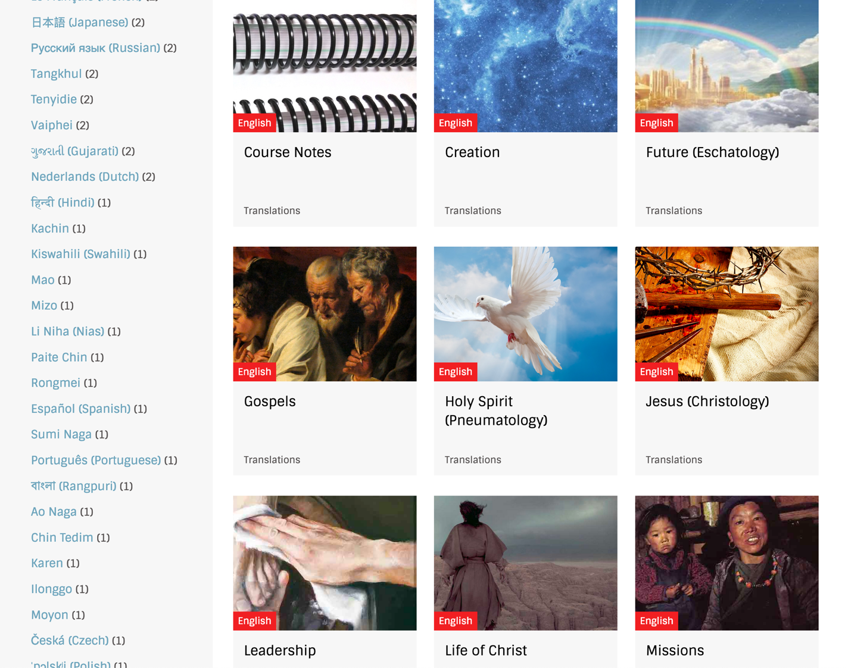
BibleStudyDownloads.org
7
Notes:
My SBC teaching has resulted in Bible teaching and study materials—mostly PowerPoint—in 49 languages! All a teacher needs to do is to click on a file and it downloads for free to teach any book of the Bible and many other subjects.

Slide 101
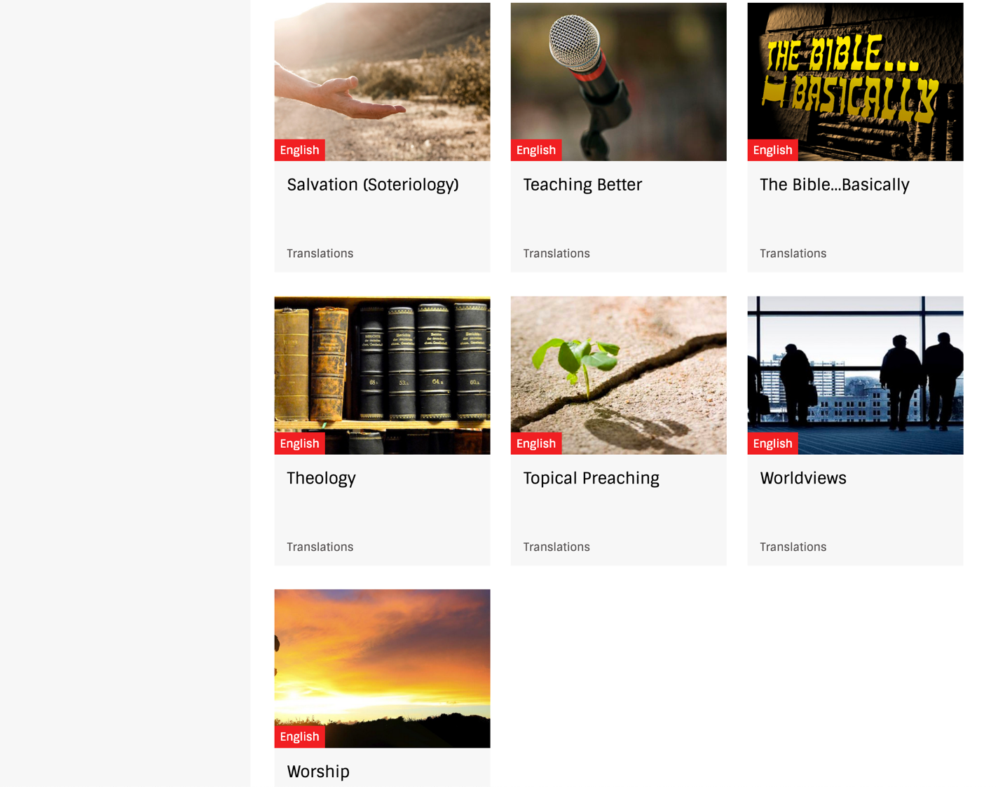
BibleStudyDownloads.org
7
Notes:
My SBC teaching has resulted in Bible teaching and study materials—mostly PowerPoint—in 49 languages! All a teacher needs to do is to click on a file and it downloads for free to teach any book of the Bible and many other subjects.

Slide 102
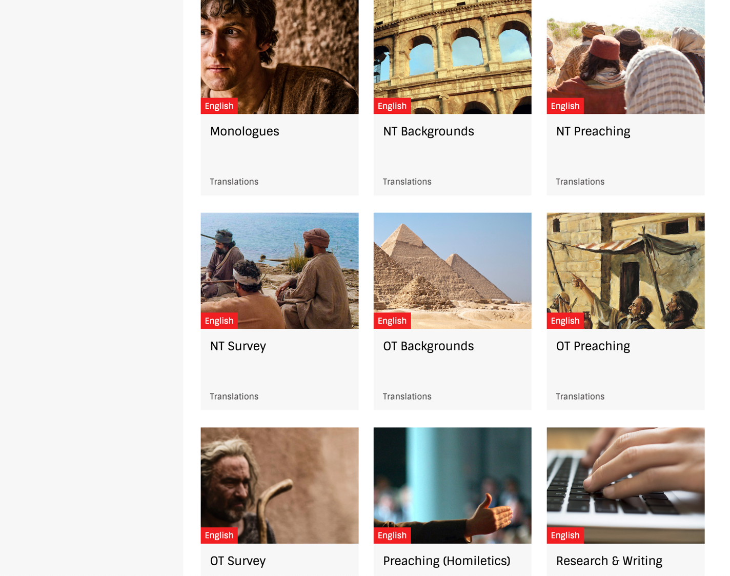
BibleStudyDownloads.org
7
Notes:
My SBC teaching has resulted in Bible teaching and study materials—mostly PowerPoint—in 49 languages! All a teacher needs to do is to click on a file and it downloads for free to teach any book of the Bible and many other subjects.

Slide 103
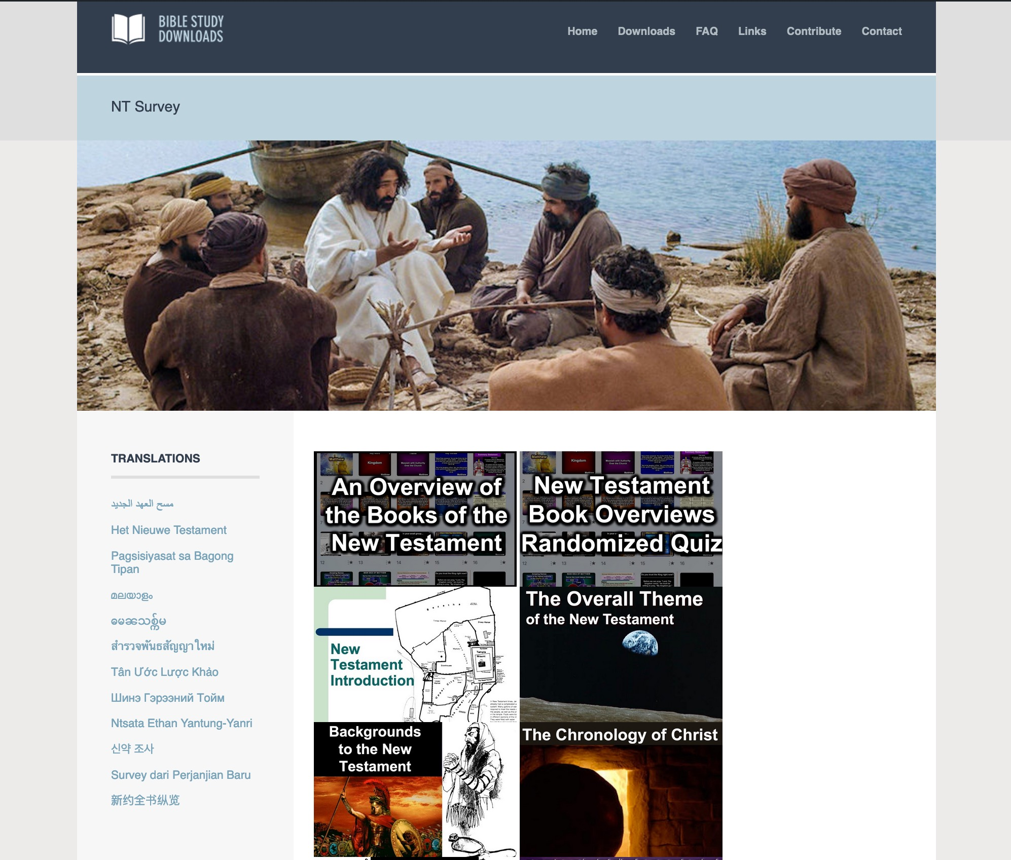
BibleStudyDownloads.org
7
الإنجليزية
Notes:
My SBC teaching has resulted in Bible teaching and study materials—mostly PowerPoint—in 49 languages! All a teacher needs to do is to click on a file and it downloads for free to teach any book of the Bible and many other subjects.

Slide 104
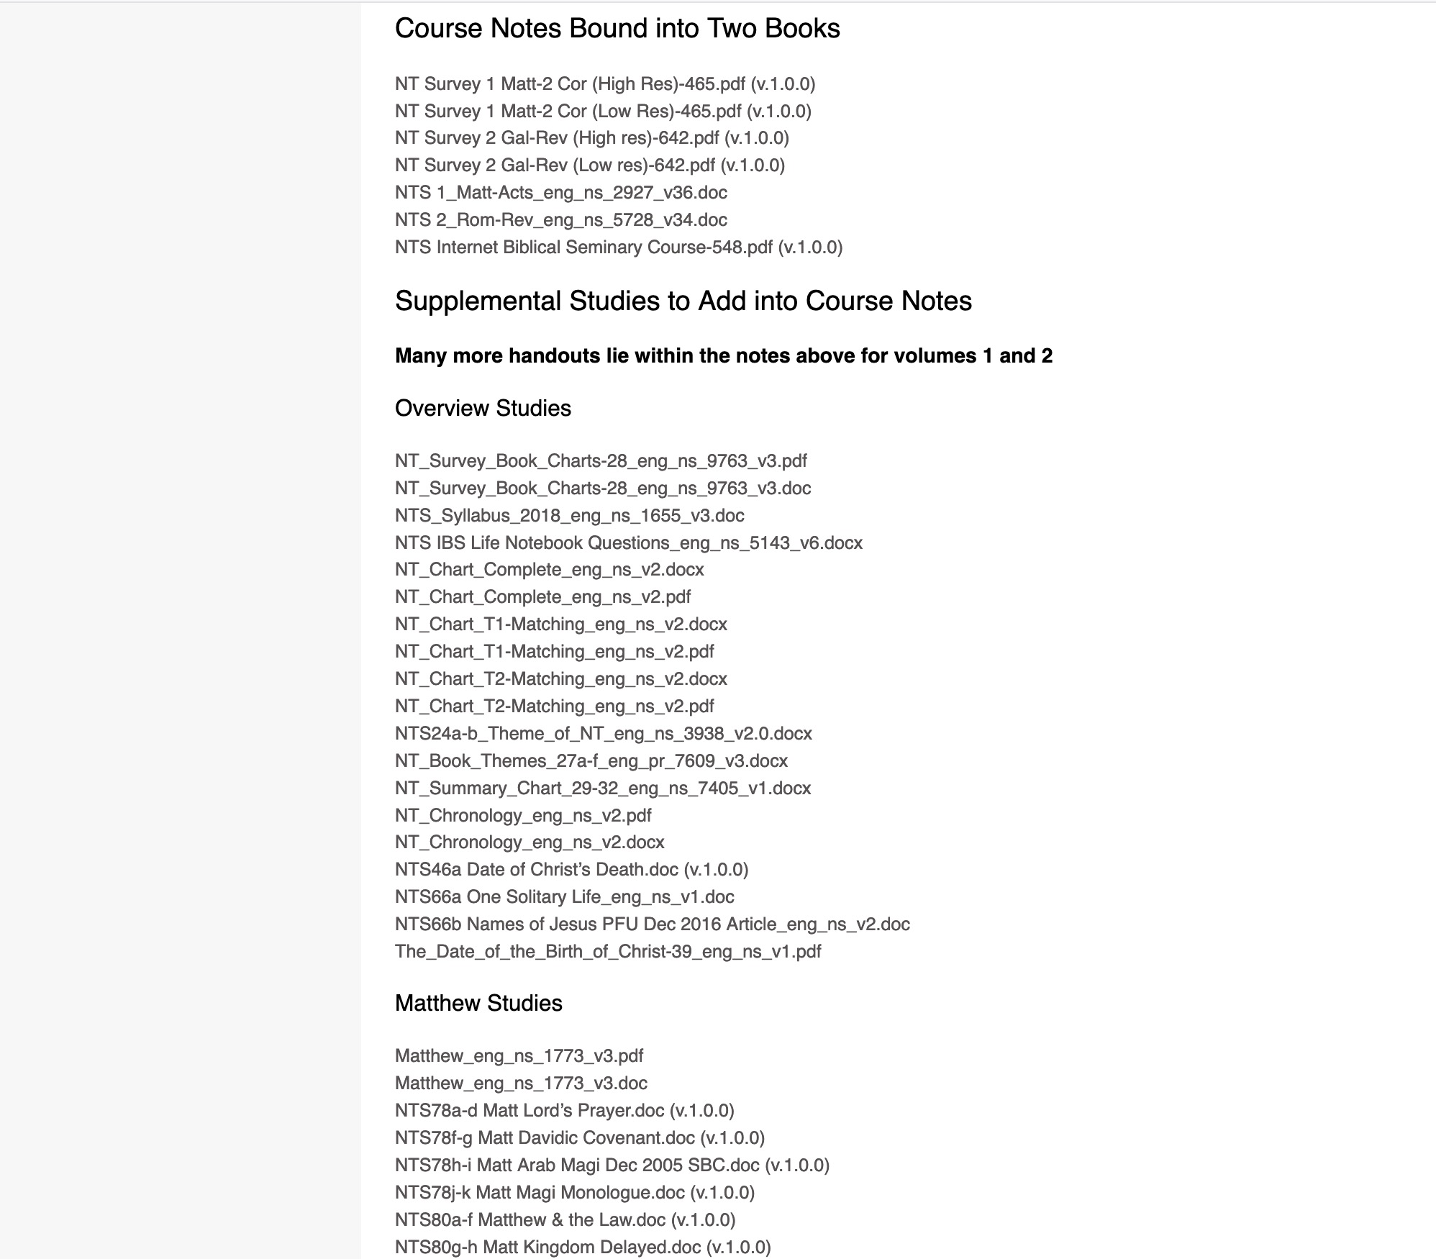
BibleStudyDownloads.org
7
ملاحظات
صف مسح العهد الجديد
Notes:
My SBC teaching has resulted in Bible teaching and study materials—mostly PowerPoint—in 49 languages! All a teacher needs to do is to click on a file and it downloads for free to teach any book of the Bible and many other subjects.

Slide 105
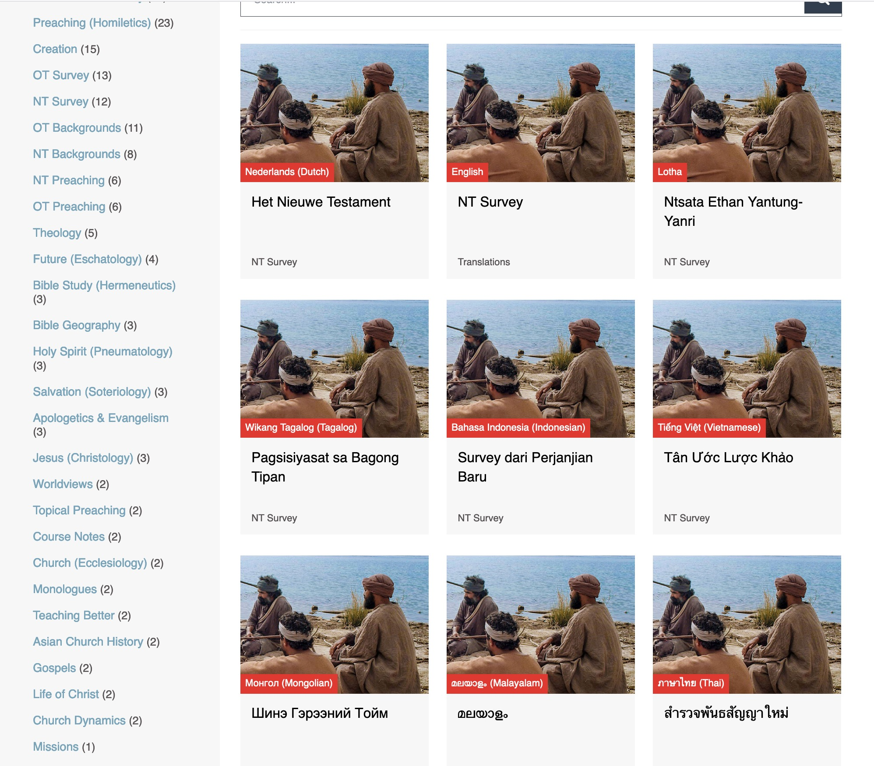
BibleStudyDownloads.org
7
الترجمات
Notes:
Here are 9 languages featured.

Slide 106
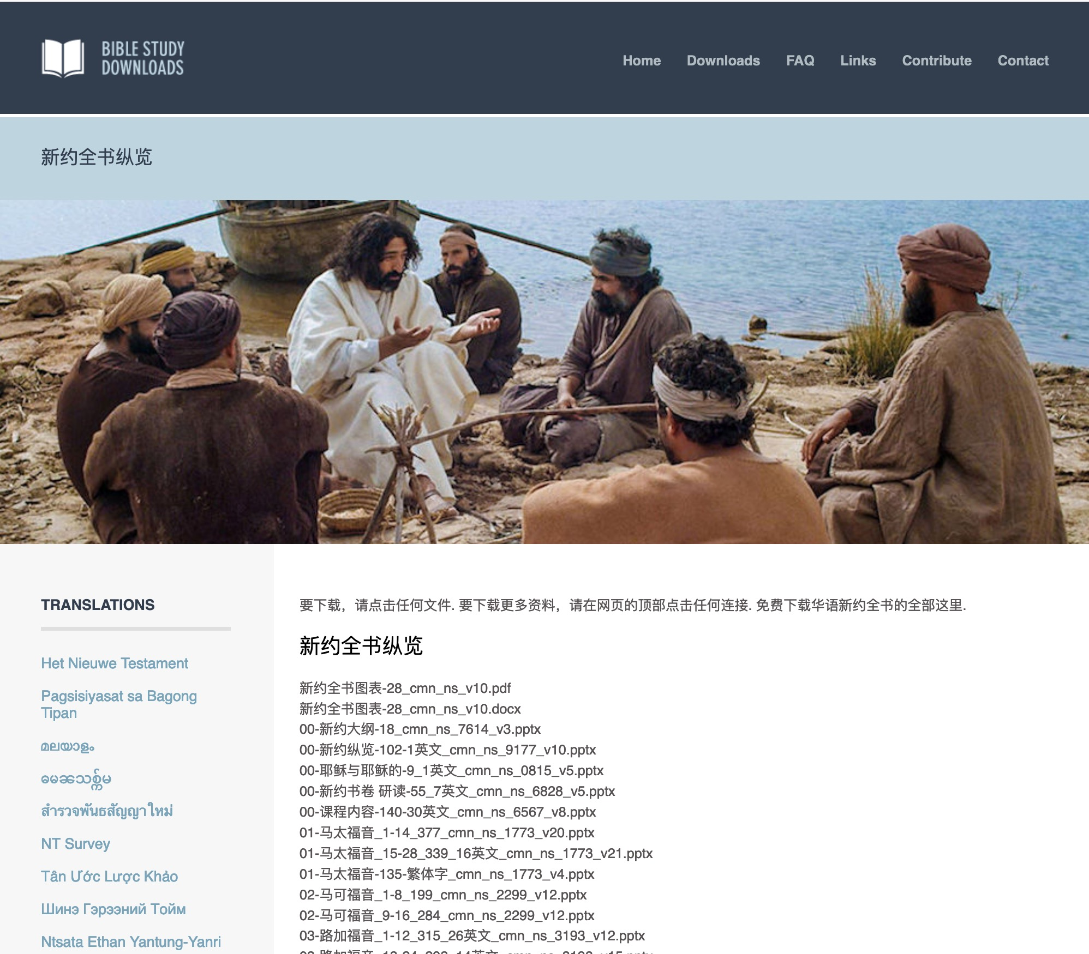
الصينية
7
01-马太福音_1-14_377_cmn_ns_1773_v20.pptx
Notes:
Chinese downloads include more than 37,000 slides as of Jan 2020.

Slide 107
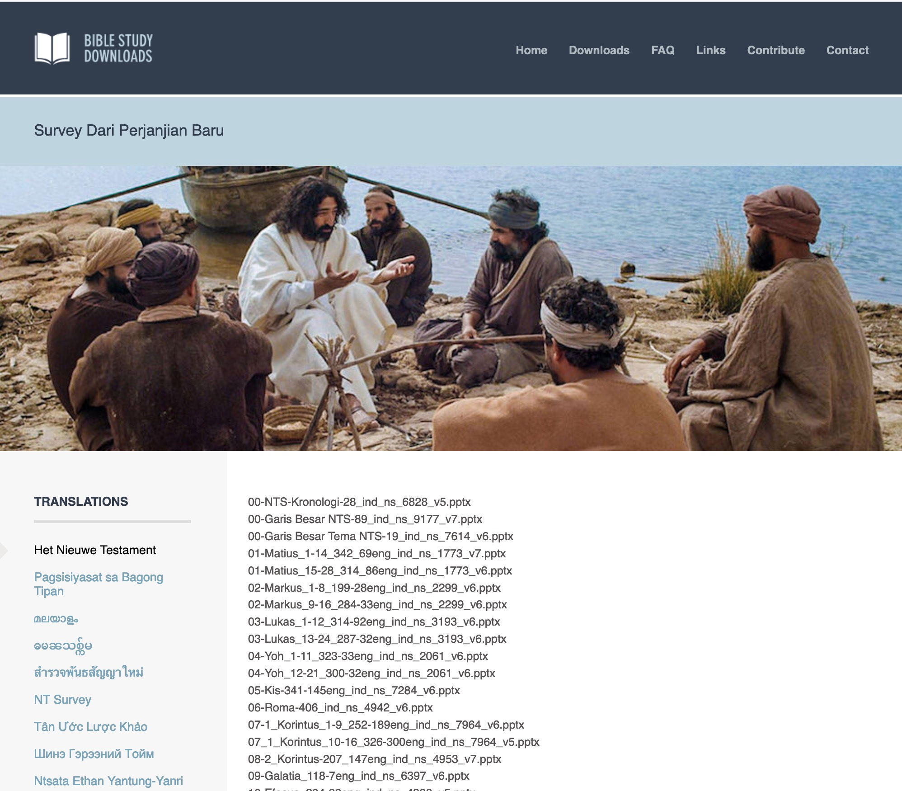
الأندونيسية
7
Notes:
Indonesian downloads include more than 14,000 slides as of Jan 2020.

Slide 108
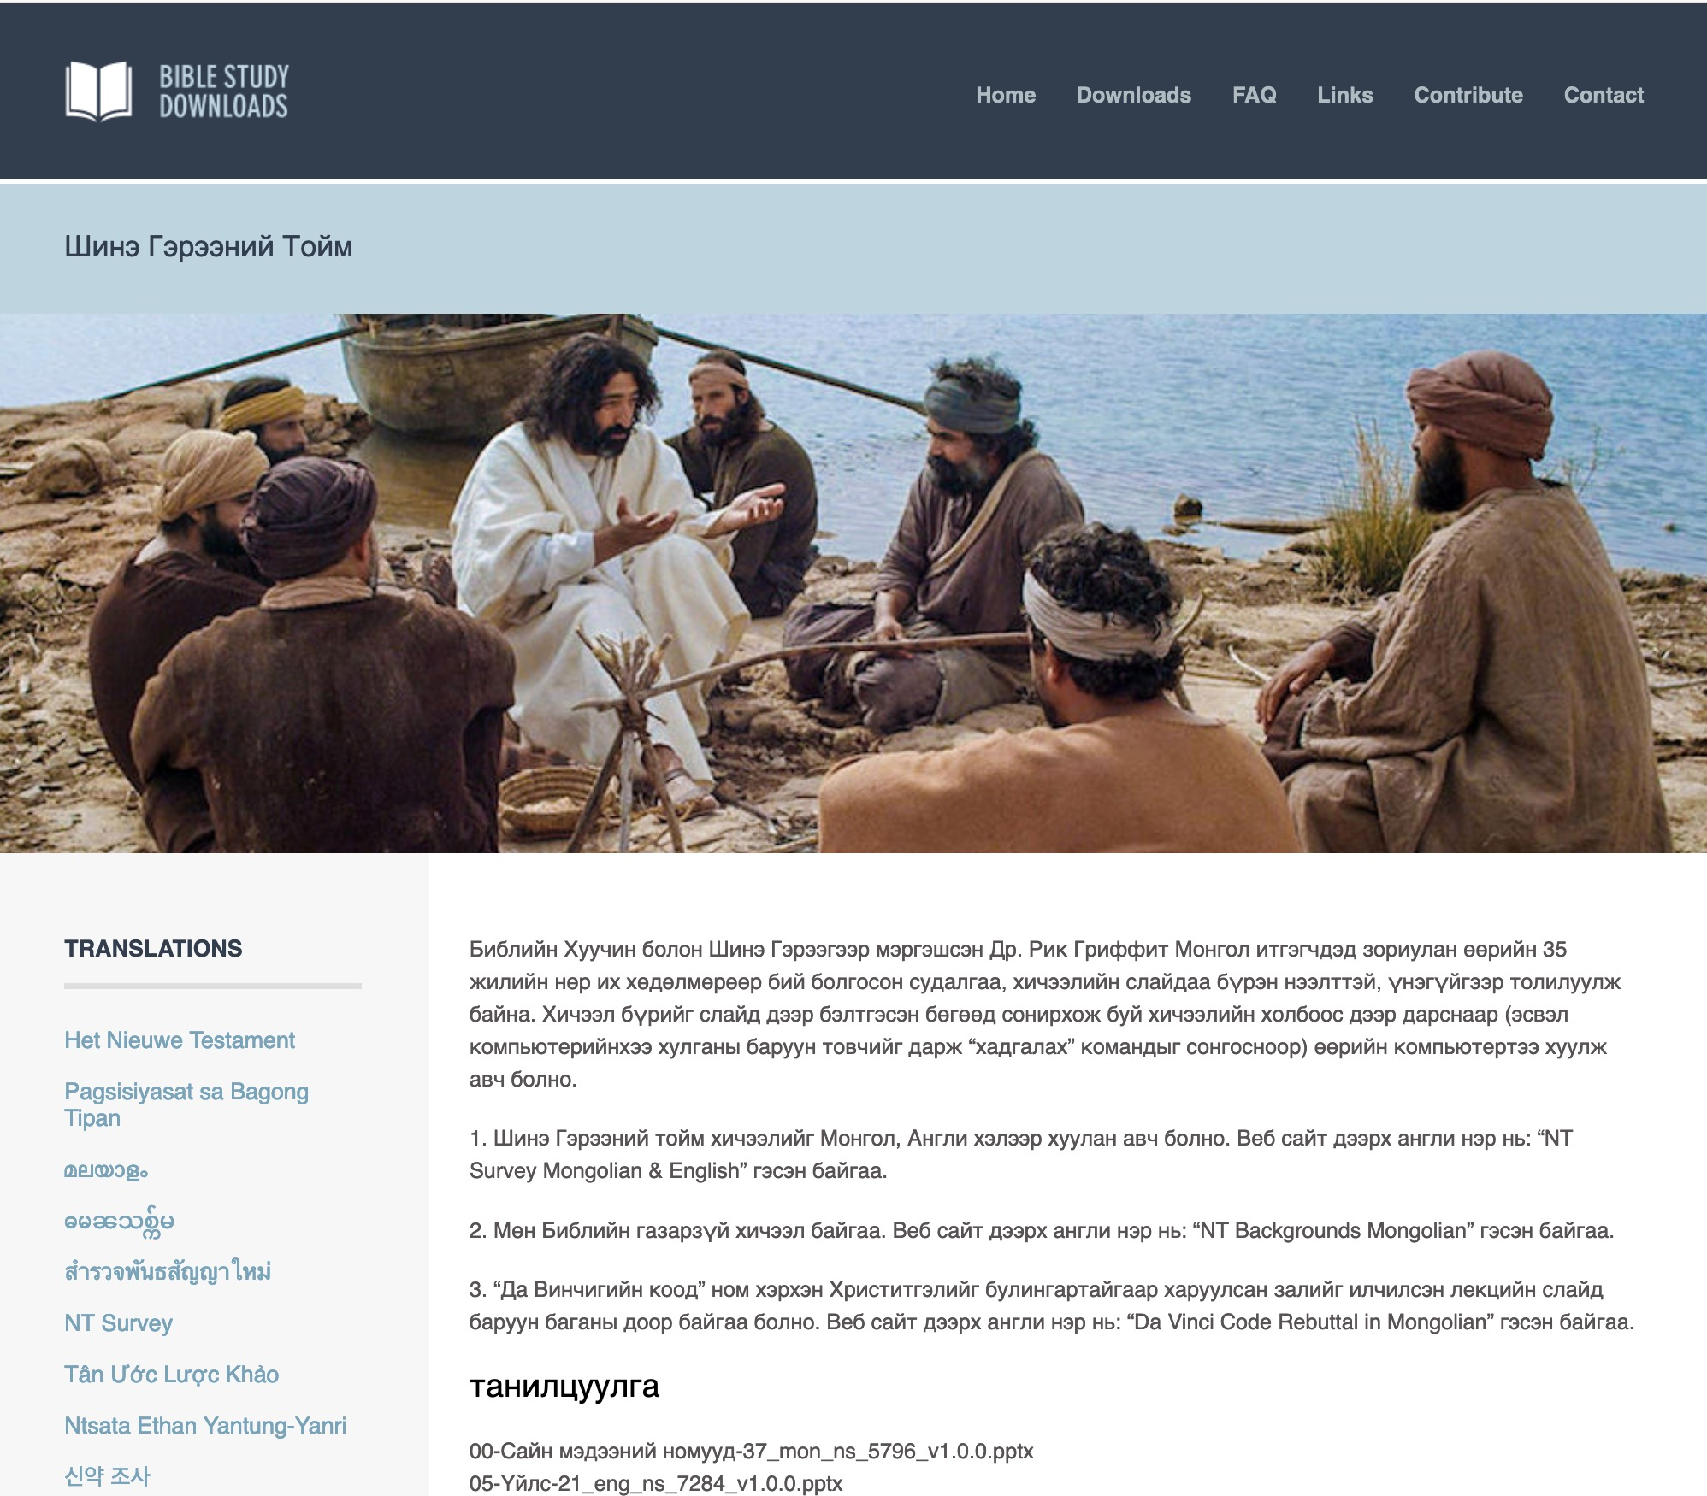
المنغولية
7
Notes:
Mongolian downloads include more than 3,000 slides as of Jan 2020.

Slide 109
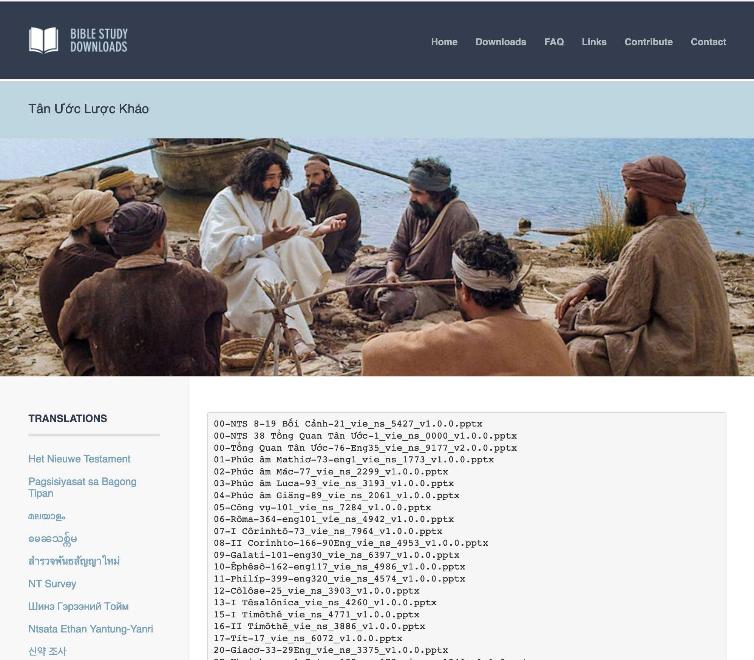
الفيتنامية
7
Notes:
Vietnamese downloads include more than 8,000 slides as of Jan 2020.

Slide 110
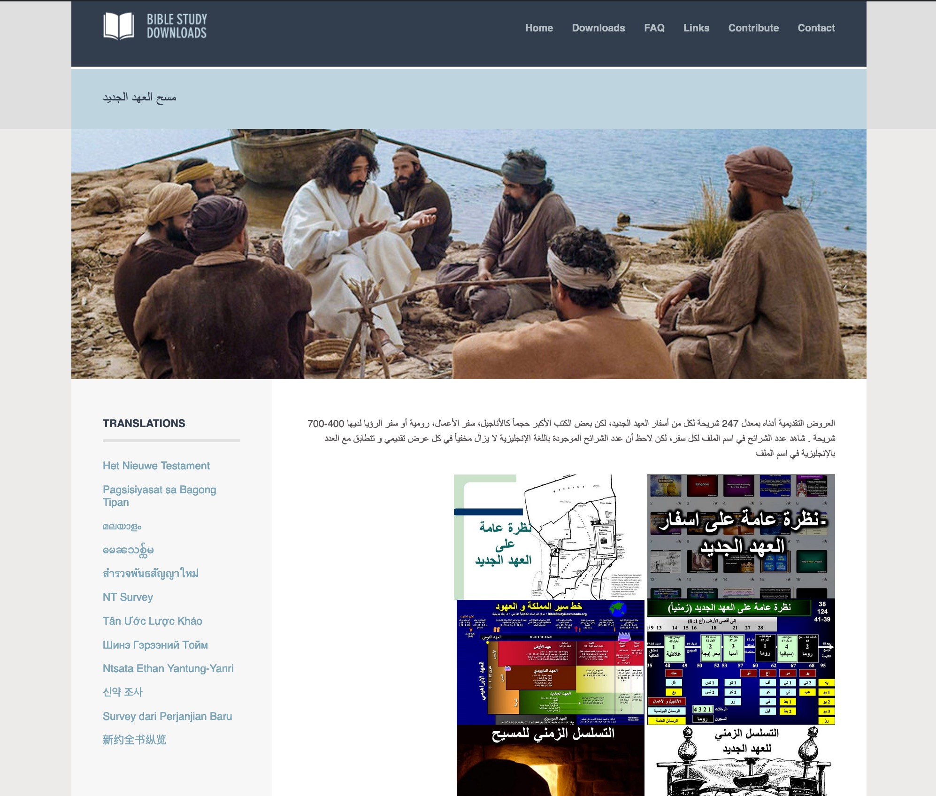
العربية
7
مسح العهد الجديد
01-متى_1-14-247eng-502_ara_ns_1773_v34.pptx
Notes:
Arabic downloads include more than 1100 slides as of August 2021.

Slide 111
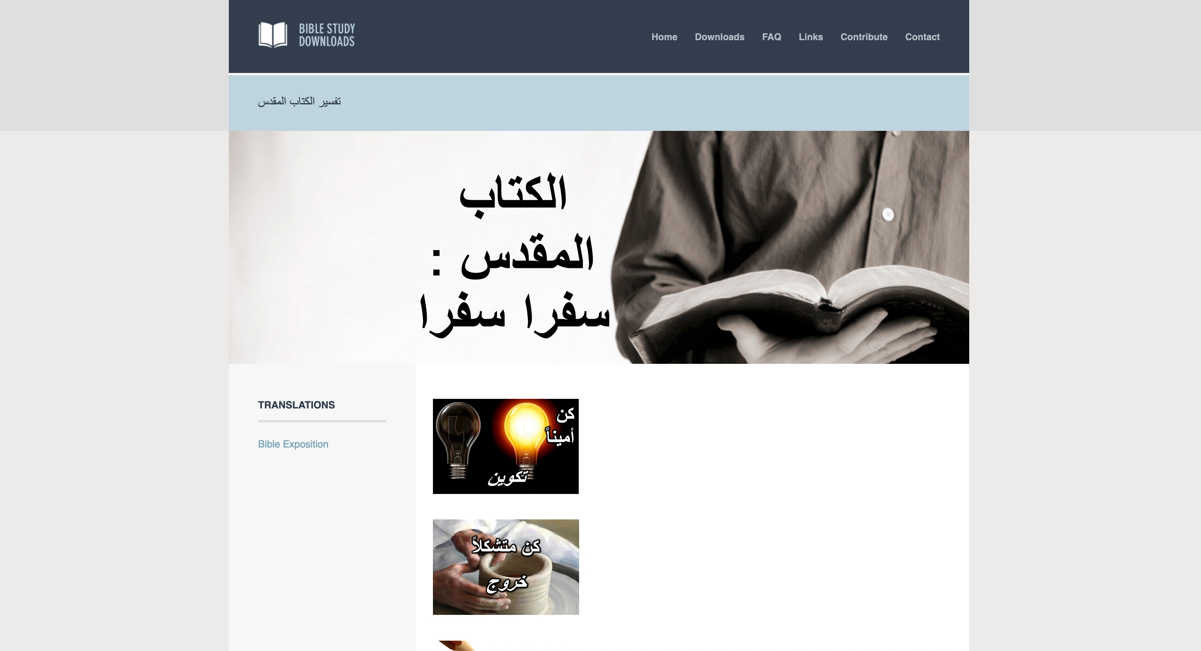
BibleStudyDownloads.org
7
تفسير الكتاب المقدس
Notes:
This has resulted in Bible teaching and study materials—mostly PowerPoint—in 42 languages! All a teacher needs to do is to click on a file and it downloads for free to teach any book of the Bible and many other subjects.

Slide 112
الخدمات في آسيا
WorldVenture قائد حقل سنغافورة
Singapore Bible College أستاذ الوعظ والكتاب المقدس
Singapore Bible College مشرف على الدكتوراة في الخدمة
Adjunct Professor أستاذ مساعد للتعليم في 12 دولة
The Bible…Basically مدير الترجمة
BibleStudyDownloads.org مؤسس الموقع
Crossroads International Church راعي-معلم

Slide 113
التعليم 1994-2021
إسرائيل
منغوليا
الأردن
كوريا
الصين
نيبال
ميانمار
الهند
تايلاند
فيتنام
ماليزيا
سريلانكا
سنغافورة
كلية الكتاب المقدس سنغافورة
أندونيسيا
Notes:
From 1997-Dec 2020 God has seen fit to grant me the privilege to train pastors in 12 other countries on 73 trips. Often pastors in the US team-teach with me on these trips. To help the poor, I avoid the wealthy countries where listeners can pay an honorarium but instead raise the funds to pay my own way and then teach for free.

Slide 114

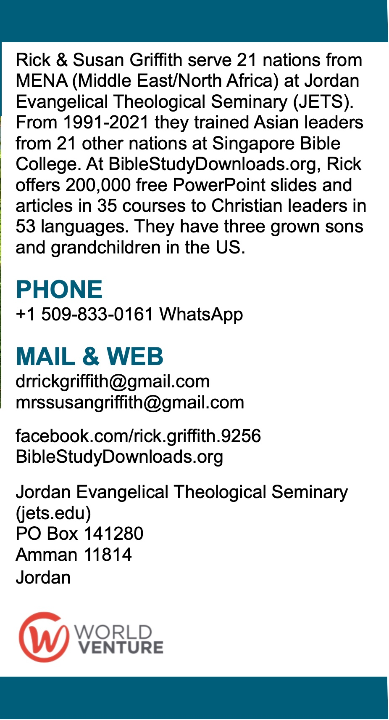
أحصل على بطاقة الصلاة الخاصة بنا
الأمام
الخلف

Slide 115
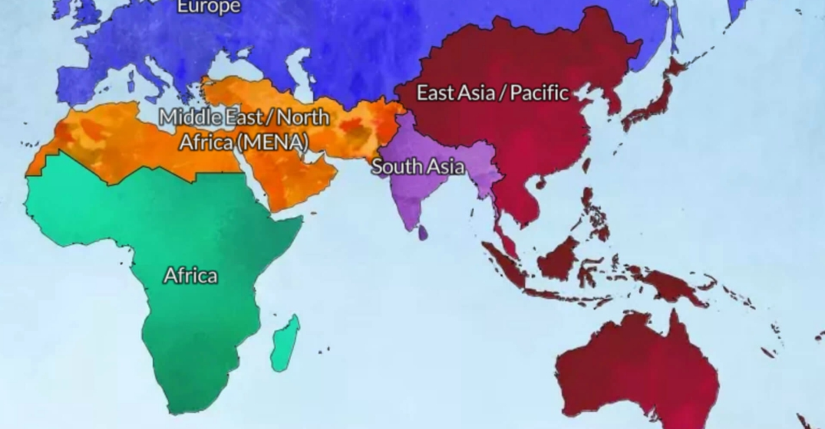
قادنا الله من آسيا إلى الشرق الأوسط وشمال أفريقيا
الأردن
سنغافورة

Slide 116
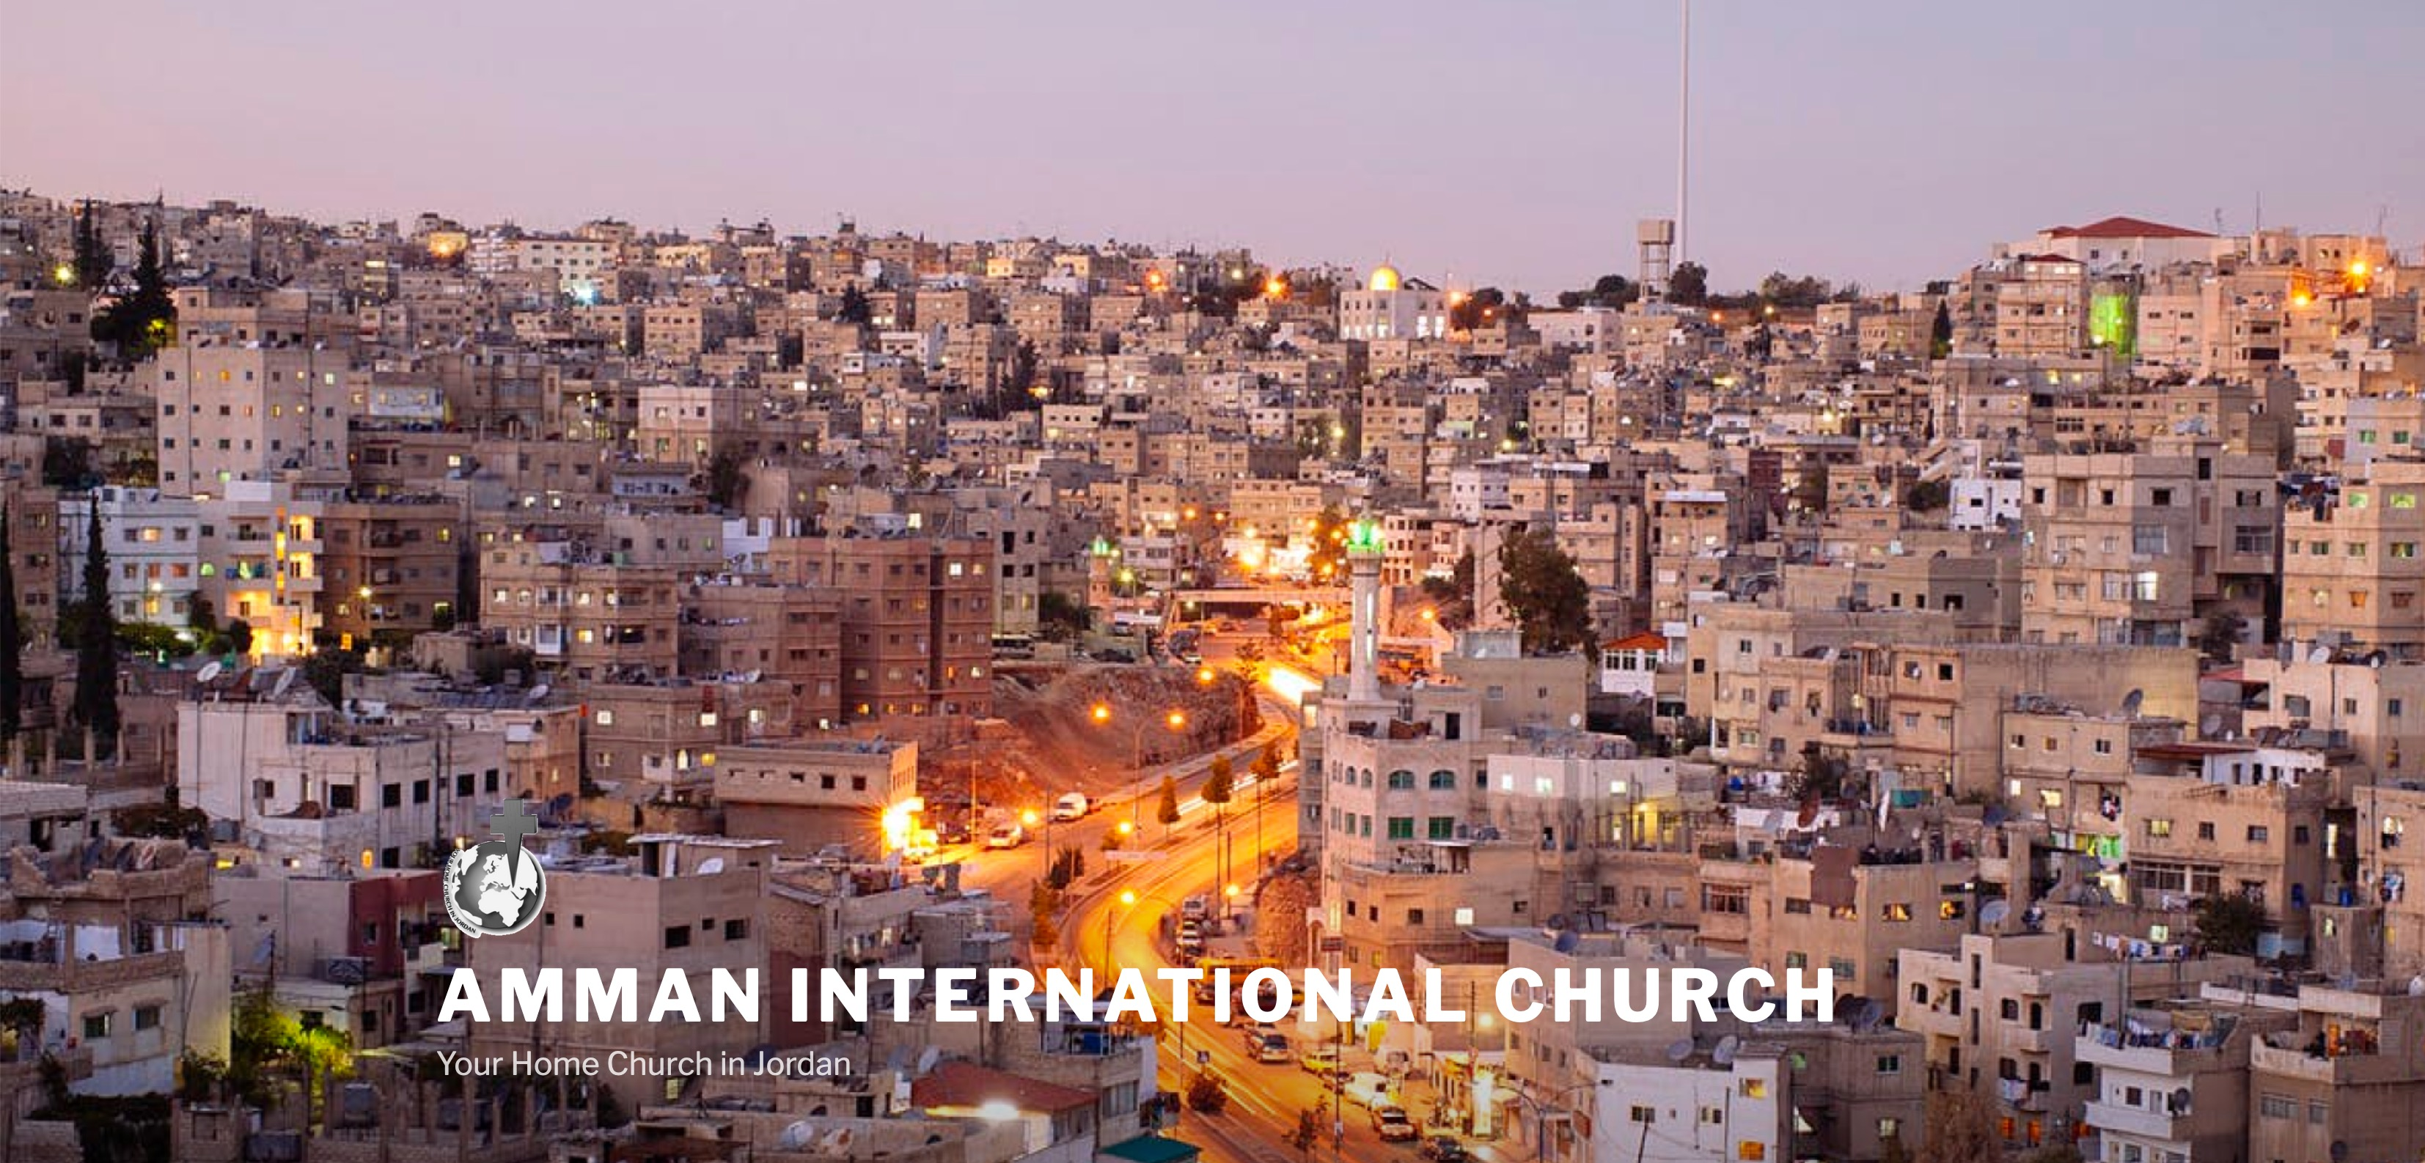
Amman International Church
Notes:
Amman is the base of our church in Jordan to reach out to internationals.
___________
Common-118

Slide 117
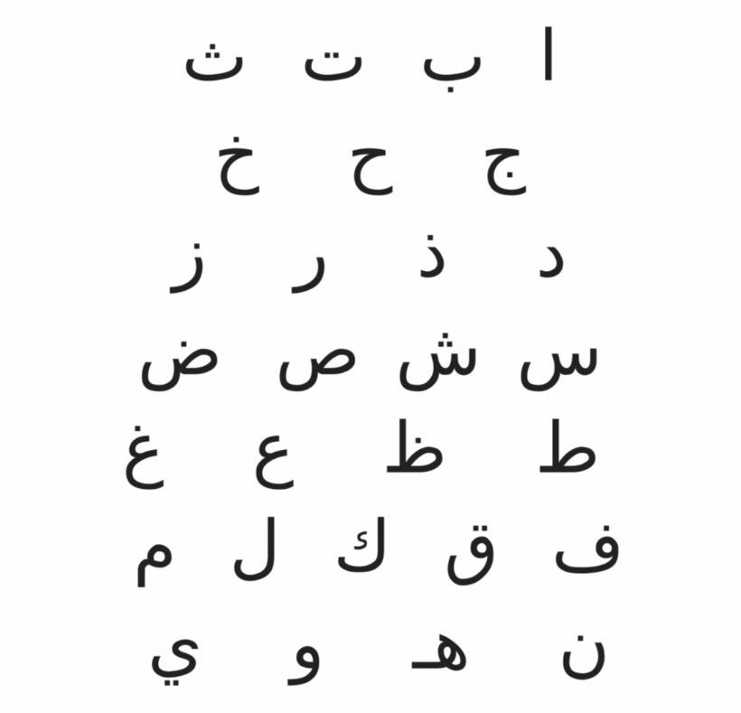

العربية
Dr. Rick Griffith
Notes:
I will need to be translated into Arabic—but I did learn this Arabic. Do you know what it says?
• Here is the translation—my name!

Slide 118
وصف المساق
1
مسح رسالة كل من السبعة وعشرين سفراً في العهد الجديد
علاقتهم ببعضهم البعض
مسائل تعريفية (المؤلف، التاريخ، المناسبة، الفرادة ... الخ) و
عوامل كنيسة القرن الأول (مثل التسلسل الزمني والتاريخ) التي أثرت على حياة وخدمة الكنيسة الأولى كما أثرت على إرسالية الكنيسة اليوم

Slide 119
أهداف المساق
1
في نهاية هذا المساق سيكون الطالب قادراً على ...
أ. ذكر المؤلف، التاريخ، الأصل، المستلمين، المناسبة، الخصائص، الملائمة
وحجة كل من السبعة وعشرين سفراً في العهد الجديد
ب. وضع كل سفر من أسفار العهد الجديد في ترتيب زمني بالتزامن مع سفر
الأعمال، التاريخ الروماني والتاريخ اليهودي
ت. تعليم المحتوى الأساسي للمساق بالإنجليزية و/أو تحضير ذلك في لغة
المتعلم الأصلية
ث. التعلم من الإختبار قيمة التعلم عبر الإنترنت لمعرفة كيف التعلم من خلال
الشبكة

Slide 120

فوائد الإنترنت
2
أ. الفائدة
ب. التعلم الأفضل
ج. إعداد الآخرين
د. إختصار الوقت

Slide 121

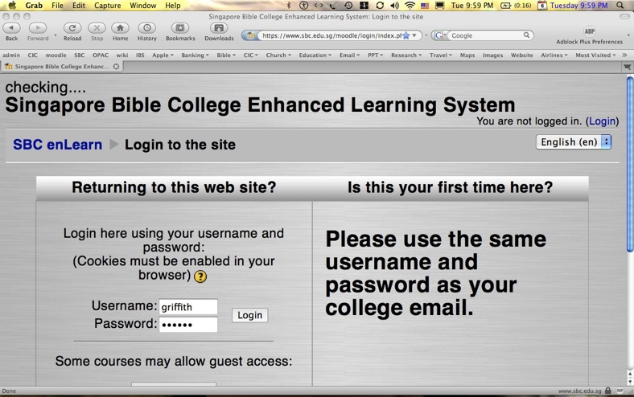
مواقعنا الأربعة
BibleStudyDownloads.org
(Downloads)
Moodle
(Reading & Exams)

Slide 122

كيفية الدخول إلى برنامج مودل ...
1
الدخول إلى الرابط الذي أعطته إياك جيتس
اطبع بريدك الإلكتروني
اطبع كلمة المرور الخاصة بك
اضغط على الرسائل البولسية
خد اختبارك أو اكتب رسالة

Slide 123


يرافق الإمتحان النهائي كتاب مغلق

Slide 124

تقدير طالب التخرج
4
بمعدل 4 علامات
القراءات
البحث
المشروع
امتحانان

Slide 125
أمور أخرى
7
نسخ الملاحظات الصفية
للتواصل معي :
رقم الموبايل : 00962797256061
ساعات المكتب بعد الإجتماع الصباحي
Email: drrickgriffith@gmail.com
لنتغدى معاً

Slide 126

تصميم المساق
7
تسلسلي ( كتابي )
  استخدم من قبل جنسون، جثري، ويلكنسون وبوا

Slide 127
قائمة مرتبة لكل أسفار العهد الجديد
22
الأناجيل
تاريخ
متى
مرقس
لوقا
يوحنا
أعمال
رسائل بولس
1 تسالونيكي
1 كورنثوس
2 تسالونيكي
2 كورنثوس
1 تيموثاوس
غلاطية
أفسس
فيلبي
كولوسي
2 تيموثاوس
فليمون
رومية
تيطس
الرسائل العامة
النبوة
عبرانيين
يعقوب
1 بطرس
2 بطرس
1 يوحنا
2 يوحنا
3 يوحنا
رؤيا يوحنا
يهوذا
Notes:
What overall observations can you make in your small group for the NT?
• There are 5 parts to the NT (grouped by category)
• 4 versions of Christ's life but only one of the church
• Most the NT are letters (especially by Paul)
• 6 of Paul's 13 letters are to people he wrote twice (follow-up for Cor., Thess., & Tim.)
• 2 groupings (general epistles & gospels) named after their authors while Paul's after their recipients

Slide 128






بناء العهد الجديد
21
رسائل بولس للرعاة
 | 1 تيموثاوس | 2 تيموثاوس | تيطس |  | فليمون
رسائل بولس للكنائس | 2 تسالونيكي |  |  |  | رؤيا | الرسائل العامة
 | 1 تسالونيكي |  |  |  | يهوذا
 | كولوسي |  |  |  | 3 يوحنا
 | فيلبي |  |  |  | 2 يوحنا
 | أفسس |  |  |  | 1 يوحنا
 | غلاطية |  |  |  | 2 بطرس
 | 2 كورنثوس |  |  |  | 1 بطرس
 | 1 كورنثوس |  |  |  | يعقوب
 | رومية |  |  |  | عبرانيين
 | أعمال
 | متى | مرقس |  | لوقا | يوحنا
الأسفار التاريخية
Adapted from Walk Thru the Bible
Notes:
What overall observations on the NT can you make from this diagram?
Gospels and Acts form the primary and secondary foundations of the NT.
On the historical foundation are two pillars of 9 books each.
Paul's letters to churches in the left pillar all fit into Acts.
Paul didn't write any inspired letters to churches after Acts.
Pauline letters are named after recipients while General after authors (except Hebrews)
The four gospels are named after their authors.
Every book that ends in "ns" is Pauline
All Pastoral Epistles begin with "T”
______
General Epistles came after Acts (except James).
Each of the 2 pillars begin with a foundational book: Romans & Hebrews (also their longest).
Both pillars also end up in books that primarily deal with eschatology: 2 Thess and Revelation.
Instruction to the leaders comprise only 4 books (i.e., the NT addresses the average Christian).
Only 4 NT books are written to an individual (i.e., the NT is corporate, not individualistic).
Each 1st of multiple letters (1-2 Cor., 1-2 Thess., etc.) is longer & more theologically significant.
The “building” is chronologically clockwise.
________
Three sections all have 9 books: 9 Historical/Pastoral + 9 Pauline + 9 General.
Audiences of the Pauline column had more Jews than the Gentile readers of the General column.
Pauline letters addressed early Christians when eyewitnesses to Jesus lived but General letters mostly addressed second generation believers.
The NT foundation rests on books about the life of Christ, as Jesus is the focus of the NT.
----- Meeting Notes (20/1/18 15:07) -----
Acts bridge

Slide 129

ملاحظات على هيكل العهد الجديد
21
الأناجيل وأعمال الرسل هي الأساسات التاريخية واللاهوتية الأساسية والثانوية في العهد الجديد
سميت الأناجيل الأربعة بحسب مؤلفيها
يرتكز الأساس التاريخي / اللاهوتي على ركيزتين مبنيتين عليهما يتألف كل منهما من تسعة كتب
رسائل بولس إلى الكنائس في العمود الأيسر تتناسب مع سفر الأعمال بحسب التسلسل الزمني فيه
لم يكتب بولس رسائل للكنائس بعد سفر الأعمال
الرسائل البولسية سميت بحسب مستلميها بينما الرسائل العامة بحسب اسم المؤلفين (ما عدا العبرانيين)
كل رسالة تنتهي بأحرف آنس بالإنجليزية هي بولسية
كل الرسائل الرعوية تنتهي بحرف ت كبير (1-2 تي، تي)

Slide 130
ملاحظات على هيكل العهد الجديد
21
الرسائل العامة تأتي بعد أعمال الرسل (باستثناء يعقوب)
كل من العمودين يبدأ بسفر أساسي : رومية وعبرانيين (وأيضاً من ناحية طول السفر)
كل من العمودين ينتهي بأسفار تتعامل بشكل أساسي مع الأخرويات : 2 تسالونيكي ورؤيا يوحنا
تعليمات القادة موجودة في أربعة أسفار فقط ( أي أن العهد الجديد يتعامل مع المؤمن الطبيعي)
أربعة أسفار فقط من العهد الجديد كتبت لأشخاص ( أي أن العهد الجديد جماعي وليس فردي)
كل رسالة أولى من ضمن رسالتين (1-2 كو، 1-2 تس، ... الخ) تكون أطول وأهم لاهوتياً
البناء في اتجاه عقارب الساعة بحسب الترتيب الزمني

Slide 131
ملاحظات على هيكل العهد الجديد
21
ثلاثة اقسام يتكون كل منها من 9 أسفار : 9 تاريخية/رعوية + 9 بولسية + 9 عامة
جمهور بولس كانوا من اليهود والأمم لكن الرسائل العامة فيها يهود فقط في عبرانيين ويعقوب مع أن الكنيسة كانت أكثر من الأمم بعد ذلك
الرسائل البولسية تعالج المسيحيين الأوائل الذين عاينوا يسوع حياً بينما الرسائل العامة تعالج الجيل الثاني من المؤمنين
اساس العهد الجديد يعتمد على الأسفار التي تغطي حياة المسيح كون يسوع هو مركز العهد الجديد
سفر الأعمال هو الجسر بين الأناجيل والرسائل

Slide 132
تصميم المساق
7
تسلسلي ( كتابي )
  استخدم من قبل جنسون، جثري، ويلكنسون وبوا
المؤلف (السيرة الذاتية)
  استخدم من قبل هيبرت (المجلدات 1، 3)

Slide 133
كتاب العهد الجديد
13
الإسم | الجنسية | الموطن الأصلي | الوظيفة | العلاقات | عدد الإصحاحات | عدد الآيات | عدد الأسفار
متى | يهودي | كفرناحوم | جابي ضرائب | رسول يسوع المسيح | 28 | 1071 | إنجيل متى
مرقس | يهودي/ روماني | أورشليم | مرسل | تلميذ بطرس | 16 | 678 | إنجيل مرقس
لوقا | يوناني | أنطاكية | طبيب | تلميذ بولس | 52 | 2158 | إنجيل لوقا أعمال الرسل
يوحنا | يهودي | بيت صيدا أو كفرناحوم | صياد | رسول يسوع المسيح | 50 | 1414 | إنجيل يوحنا 1 يوحنا 2 يوحنا 3 يوحنا رؤيا يوحنا

Slide 134
كتاب العهد الجديد
13
الإسم | الجنسية | الموطن الأصلي | الوظيفة | العلاقات | عدد الإصحاحات | عدد الآيات | عدد الأسفار
بولس | يهودي | طرسوس | صانع خيام | رسول يسوع المسيح | 87 (100)* | 2033 (2336)* | رومية 1 كورنثوس 2 كورنثوس غلاطية أفسس فيلبي كولوسي فليمون 1 تسالونيكي 2 تسالونيكي 1 تيموثاوس 2 تيموثاوس تيطس ( عبرانيين?)
* المجموع في حال اعتبار رسالة العبرانيين ضمن كتابات بولس

Slide 135
كتاب العهد الجديد
13
الإسم | الجنسية | الموطن الأصلي | الوظيفة | العلاقات | عدد الإصحاحات | عدد الآيات | عدد الأسفار
يعقوب | يهودي | الناصرة | نجار ؟ | أخو يسوع المسيح | 5 | 108 | يعقوب
بطرس | يهودي | بيت صيدا | صياد | رسول يسوع المسيح | 8 | 166 | 1 بطرس 2 بطرس
يهوذا | يهودي | الناصرة | نجار | أخو يسوع المسيح | 1 | 25 | يهوذا

Slide 136
تصميم المساق
7
تسلسلي ( كتابي )
  استخدم من قبل جنسون، جثري، ويلكنسون وبوا
المؤلف (السيرة الذاتية)
  استخدم من قبل هيبرت (المجلدات 1، 3)
المحتوى (لاهوتي)
  استخدم من قبل هيبرت (المجلد 2)

Slide 137
الكلمات المفتاحية لأسفار العهد الجديد
24
التاريخ | السفر | الكلمة المفتاحية | حياة بولس | العقيدة الرئيسية
40-49 | متى | الملكوت |  | علم الكنيسة
44-47 | يعقوب | الأعمال |  | علم الخلاص
49 | غلاطية | التبرير | الرحلة الأولى | علم الخلاص
51 | 1 تسالونيكي | الإختطاف | الرحلة الثانية | علم الأخرويات
51 | 2 تسالونيكي | الضيقة | الرحلة الثانية | علم الأخرويات
56 | 1 كورنثوس | التقديس | الرحلة الثالثة | علم الكنيسة
56 | 2 كورنثوس | الرسولية | الرحلة الثالثة | علم الكنيسة
56-57 | رومية | البر | الرحلة الثالثة | علم الخلاص
57-59 | لوقا | السيادة 1 |  | علم الإرساليات

Slide 138
الكلمات المفتاحية لأسفار العهد الجديد
24
التاريخ | السفر | الكلمة المفتاحية | حياة بولس | العقيدة الرئيسية
60 | أفسس | الوحدة | السجن الأول | علم المسيح (الرأس)
61 | كولوسي | الألوهية | السجن الأول | علم المسيح (الله)
61 | فليمون | الغفران | السجن الأول | علم المسيح (المصالح)
62 | فيلبي | الفكر | السجن الأول | علم المسيح (المثال)
62 | أعمال الرسل | السيادة 2 |  | علم الإرساليات
62 | 1 تيموثاوس | الترتيب | الرحلة الرابعة | علم الكنيسة
64 | 1 بطرس | المعاناة |  | علم الأخرويات
64 | 2 بطرس | المعرفة |  | علم الأخرويات
64-68 | مرقس | التلمذة |  | علم الأخرويات

Slide 139
الكلمات المفتاحية لأسفار العهد الجديد
24
التاريخ | السفر | الكلمة المفتاحية | حياة بولس | العقيدة الرئيسية
66 | تيطس | السلوك | الرحلة الرابعة | علم الكنيسة
67 | 2 تيموثاوس | العقيدة | السجن الثاني | علم الكنيسة
67-68 | عبرانيين | السمو |  | علم المسيح
69 | يوحنا | الإيمان |  | علم الخلاص
75 | يهوذا | المدعون |  | علم الأخرويات
85-95 | 1 يوحنا | المحبة |  | علم الخلاص
85-95 | 2 يوحنا | الحدود |  | علم الإرساليات
85-95 | 3 يوحنا | المرسلون |  | علم الإرساليات
95-96 | رؤيا يوحنا | الإنتصار |  | علم الأخرويات

Slide 140
تصميم المساق
7
تسلسلي ( كتابي )
  استخدم من قبل جنسون، جثري، ويلكنسون وبوا
المؤلف (السيرة الذاتية)
  استخدم من قبل هيبرت (المجلدات 1، 3)
المحتوى (لاهوتي)
  استخدم من قبل هيبرت (المجلد 2)
الوقت (ترتيب زمني)
  استخدمت من قبل تيني
  سوف نتبع هذا الأسلوب بعد دراسة الأناجيل والأعمال لنرى الأسفار في سياقها التاريخي

Slide 141
نظرة عامة إلى رسائل بولس
38
124
39-41
إلى أقصى الأرض (أعمال الرسل 1: 8)
أع 9 13 14 15 16 18 21 27 28
نيسان 48-
أيلول 49
1
غلاطيَّة
نيسان 50-
أيلول 52
2
بحر إيجة
ربيع 53-
أيَّار 57
3
أسيَّا
أيَّار 57
آب 59
محاكمات
شباط 60 –
آذار 62
1
روما
ربيع 62 -
خريف 67
4
إسبانيا
خريف 67 – ربيع 68
2
روما
ربيع 68
تَوَسُّع
الكنيسة
صيف 35-37 م
دمشق
أنطاكيَّة
خريف 49
المجْمَع
35 48 49 50 52 53 57 60 62 67 68 95
متَّى
لوقا
أعمال
مرقس
يوحنَّا
غلاطيَّة
1تسالونيكي
1 كورنثوس
أفسس
1تيموثاوس
2تيموثاوس
2تسالونيكي
2 كورنثوس
كولوسِّي
تيطس
الإرساليَّة
رومية
فليمون
الرعوية
فيلبِّي
الأناجيل وأعمال الرسل
السجن
1 2 3 4
الرحلات التبشيريَّة
الرسائل البولسية
روما
أوقاتٌ في السجن
الفئات البولسية
Notes:
في الوقت الذي كتب فيه بولس الرسول رسالته إلى أهل رومية، كان قد رأى حركة زرع الكنيسة تصل إلى الجزء الشرقي من الإمبراطوريَّة! وقد نوّه عن ذلك في رومية 15.
We may suppose that it takes a long time for heresies to develop, but the New Testament teaches otherwise. Within a generation of Christ's life, many false systems developed. Paul writes in the AD 60s just prior to his beheading that many had fallen into the snare of deceptive teaching.
Yet nearly all of Paul's writings responded to a heresy. This means that he took false doctrine seriously, in contrast to the church or our day in many circumstances.
Paul wrote while traveling, imprisoned, or to key leaders.
_______________
Common-493
NS-00-Syllabus-69
NS-00-NT Introduction-97
NS-03-Luke1-12-slide 65
NS-06-Rom1-2-slide 16
NS-07-1Cor1-9-slide 23

Slide 142
Black
1
4
2
5
3
6

Slide 143
مسح العهد الجديد • BibleStudyDownloads.org
أحصل على هذا العرض مجاناً
Notes:
NT Survey (ns) Arabic

